Slide 1
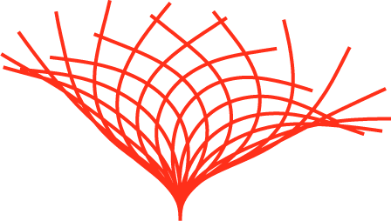


Rottura della simmetria di un filamento flessibile immerso in un flusso pulsante
Indice
Università degli Studi di Genova
Royal Institute of Technology of Stockholm
Introduzione
Metodo
Risultati
Analisi
Conclusioni
Zaccaria Orlando
Rottura della simmetria di un filamento flessibile immerso in un flusso pulsante
Zaccaria Orlando
Relatori: Prof. Alessandro Bottaro
Prof. Shervin Bagheri
Genova, 27 Settembre 2013

Slide 2
Indice
Introduzione
Metodo
Risultati
  Condizioni al contorno di velocità
  Condizioni al contorno periodiche e gradiente di pressione
Analisi
  Finite time Lyapunov exponent, FTLE
  Modellazione
Conclusioni
Introduzione
Metodo
Risultati
Analisi
Conclusioni
Rottura della simmetria di un filamento flessibile immerso in un flusso pulsante
Zaccaria Orlando

Slide 3
Indice
Introduzione
Metodo
Risultati
  Condizioni al contorno di velocità
  Condizioni al contorno periodiche e gradiente di pressione
Analisi
  Finite time Lyapunov exponent, FTLE
  Modellazione
Conclusioni
Introduzione
Metodo
Risultati
Analisi
Conclusioni
Rottura della simmetria di un filamento flessibile immerso in un flusso pulsante
Zaccaria Orlando

Slide 4
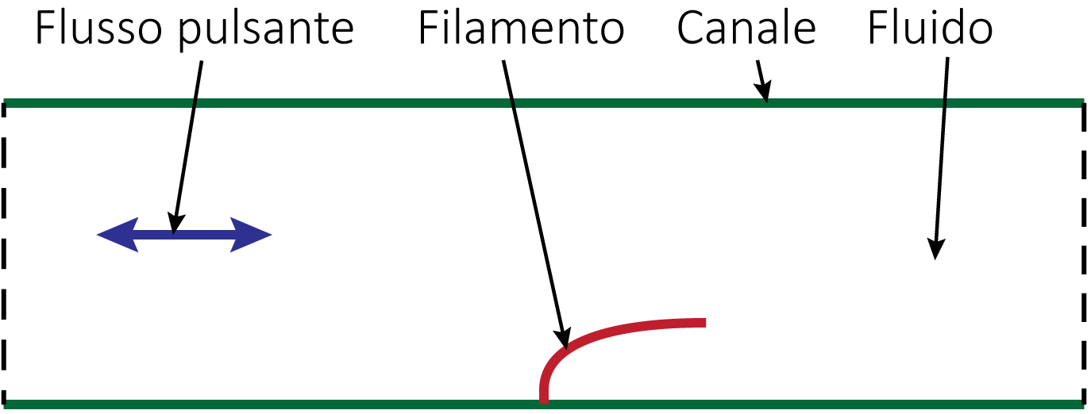
Introduzione
Caso di studio
  Canale bidimensionale
  Filamento flessibile
  Flusso pulsante indotto
Problema di interazione fluido-struttura
Introduzione
Metodo
Risultati
Analisi
Conclusioni
Rottura della simmetria di un filamento flessibile immerso in un flusso pulsante
Zaccaria Orlando

Slide 5
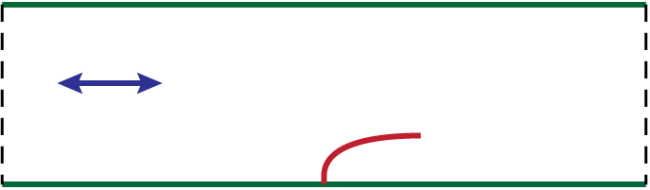
Introduzione
Parametri principali:
  Canale
    Lunghezza L
    Altezza 2h
  Filamento
    Lunghezza L_{f}
    Rigidezza flessionale B
    Densità ρ_{f}
  Flusso pulsante
    Periodo T
    Massimo valore della velocità media U
  Fluido
    Densità ρ
    Viscosità dinamica μ
Introduzione
Metodo
Risultati
Analisi
Conclusioni
Rottura della simmetria di un filamento flessibile immerso in un flusso pulsante
Zaccaria Orlando

Slide 6

Introduzione
Parametri adimensionali:
  Numero di Reynolds:
$Re=\frac{2Uh}{ν}$
  Rigidezza del filamento:
$K_{b}=\frac{B}{ρ_{f}U^{2}{L_{f}}^{3}}$
  Rapporto fra lunghezza del filamento e altezza del canale:
$R=\frac{L_{f}}{2h}$
  Numero di Strouhal
$St=\frac{L_{f}}{TU}$
Introduzione
Metodo
Risultati
Analisi
Conclusioni
Rottura della simmetria di un filamento flessibile immerso in un flusso pulsante
Zaccaria Orlando

Slide 7
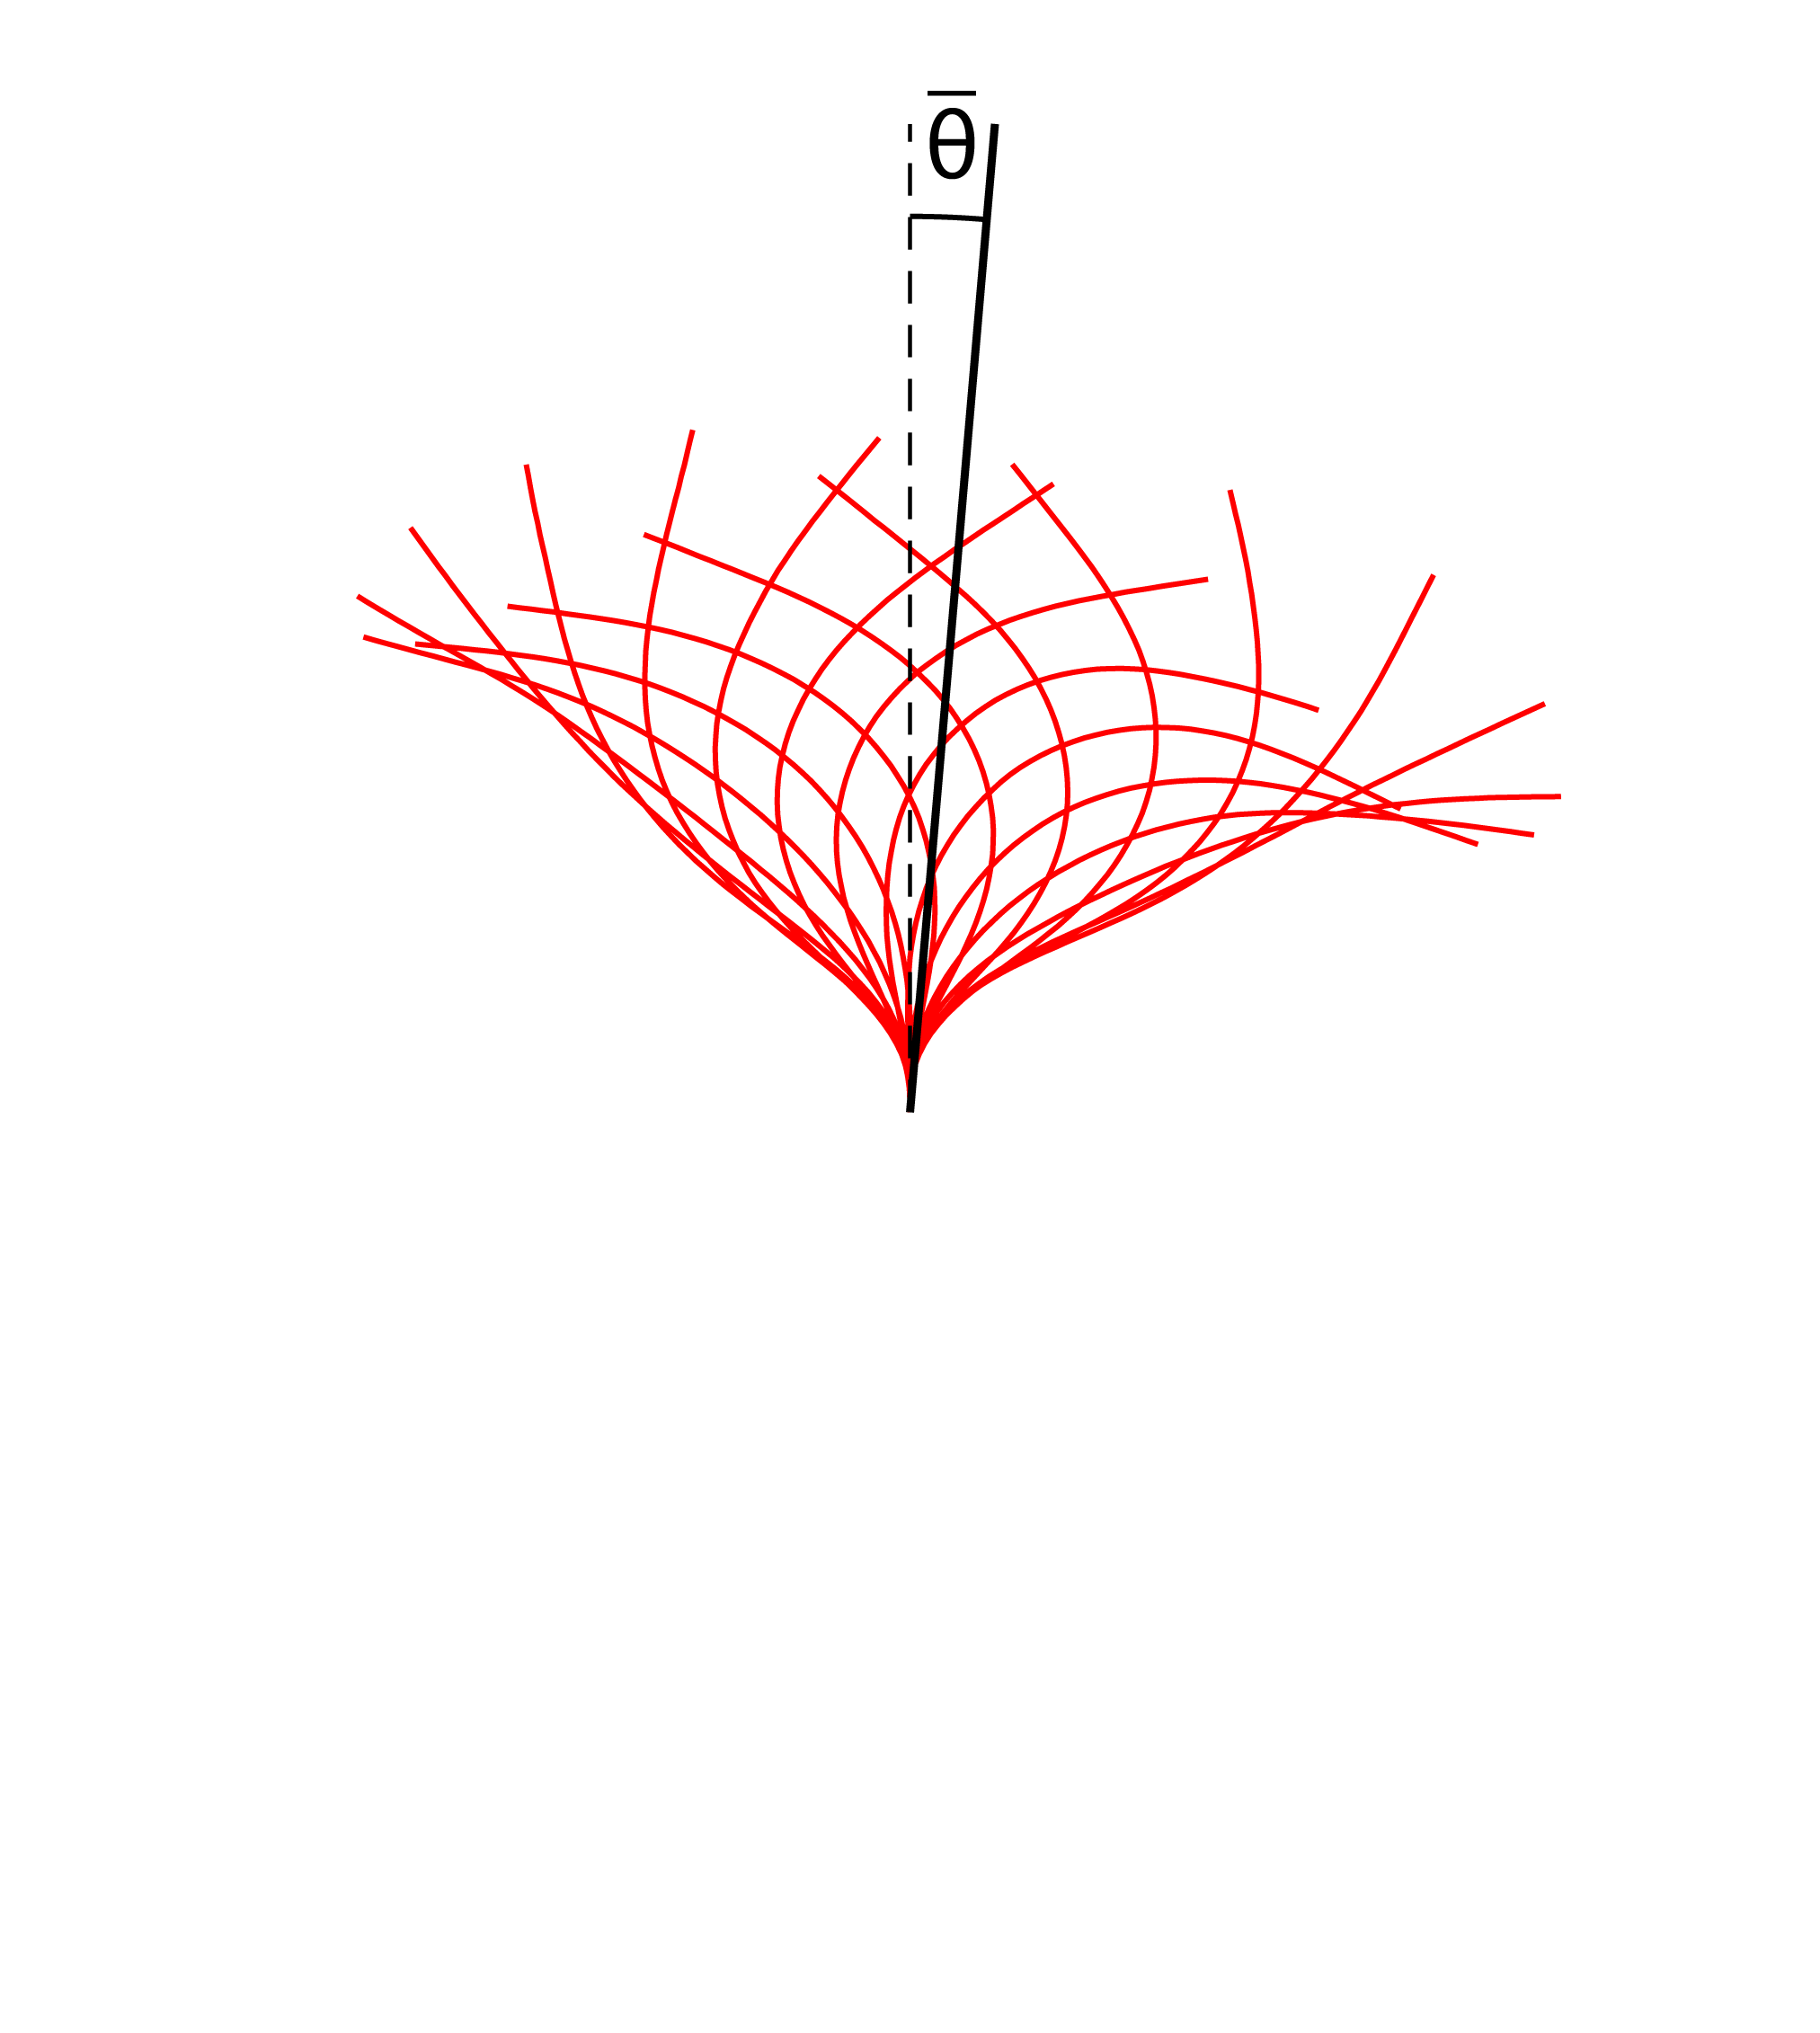
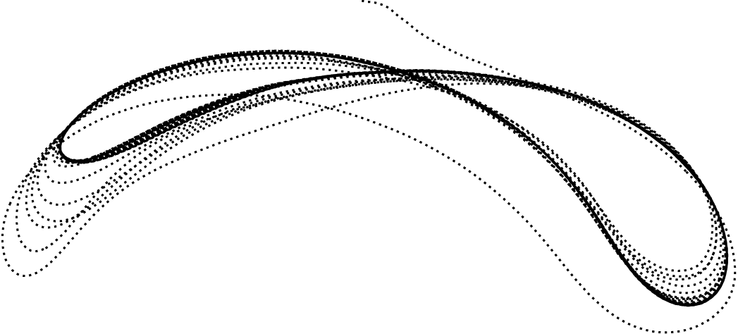
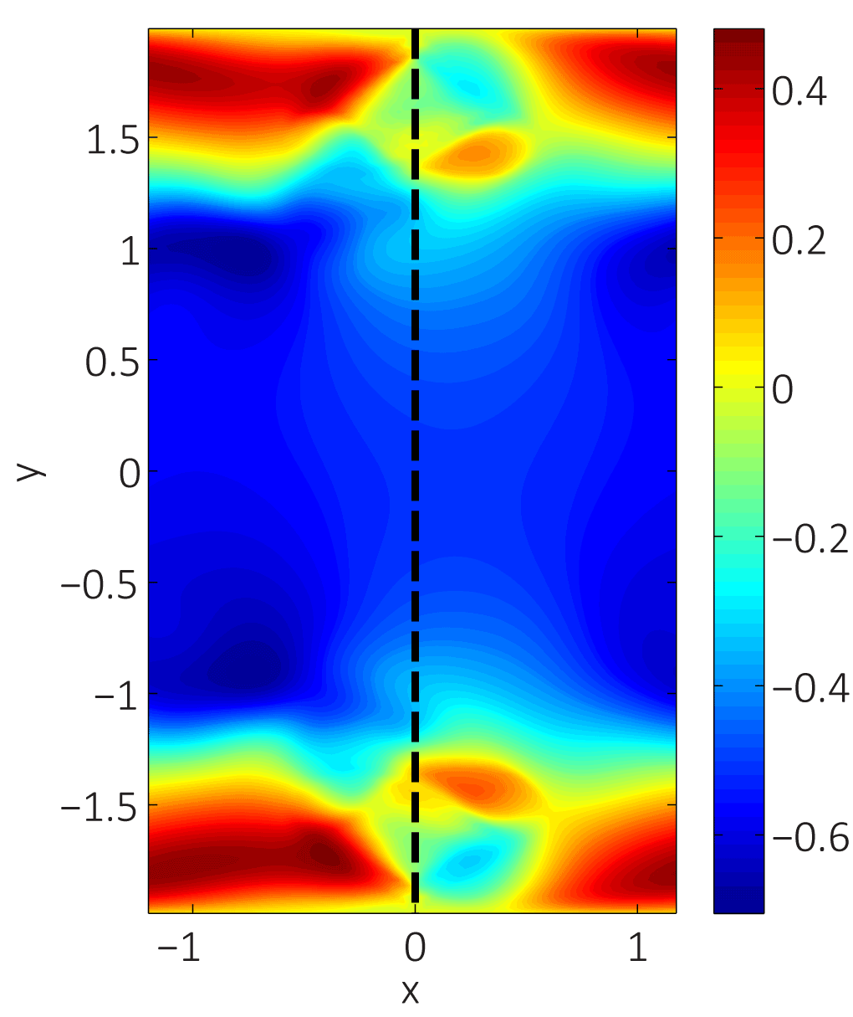
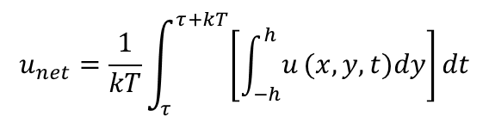
Introduzione
Asimmetria
Proprietà del filamento
  Angolo medio formato dall’estremità libera
  Traiettoria dell’estremità libera
Proprietà del flusso
  Velocità mediata lungo y e durante uno o più periodi T
Introduzione
Metodo
Risultati
Analisi
Conclusioni
Rottura della simmetria di un filamento flessibile immerso in un flusso pulsante
Zaccaria Orlando
$$u_{net}=\frac{1}{kT}\int_{τ}^{τ+kT}{\left[\int_{−h}^{h}{u}(x,y,t)dy\right]}dt$$

Slide 8
Indice
Introduzione
Metodo
Risultati
  Condizioni al contorno di velocità
  Condizioni al contorno periodiche e gradiente di pressione
Analisi
  Finite time Lyapunov exponent, FTLE
  Modellazione
Conclusioni
Introduzione
Metodo
Risultati
Analisi
Conclusioni
Rottura della simmetria di un filamento flessibile immerso in un flusso pulsante
Zaccaria Orlando

Slide 9
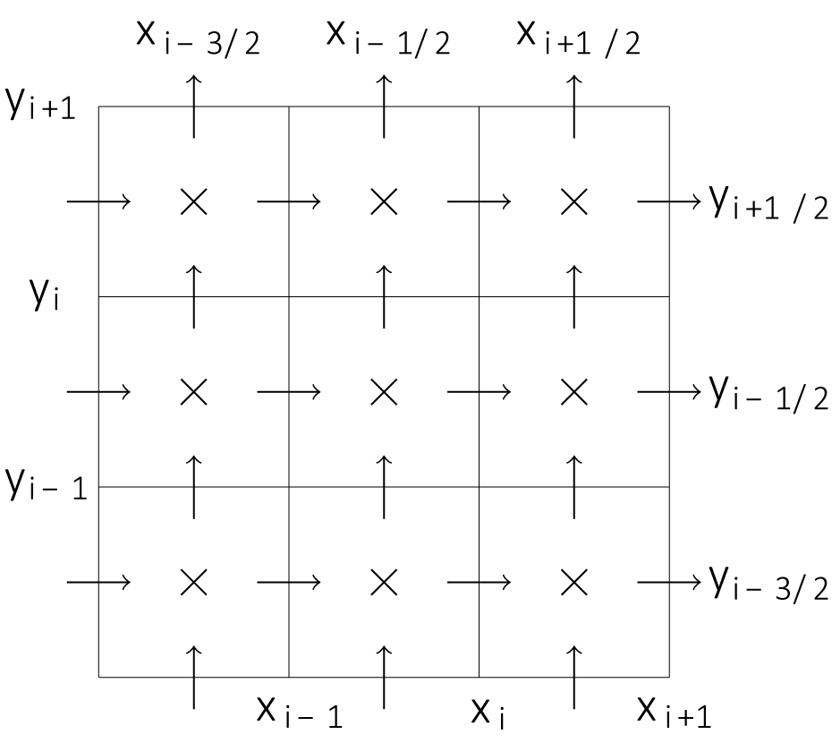


Metodo
Soluzione numerica delle equazioni adimensionalizzate di Navier-Stokes
  Fractional step method
  Staggered grid
  Linguaggio Matlab
Introduzione
Metodo
Risultati
Analisi
Conclusioni
$$\frac{∂u}{∂t}+u⋅∇u=−∇p+\frac{1}{Re}∇^{2}u,$$
$$∇⋅ u=0.$$
$$r^{i}→u^{′i+1}→p^{i+1}→u^{i+1}→r^{i+1}$$
Rottura della simmetria di un filamento flessibile immerso in un flusso pulsante
Zaccaria Orlando

Slide 10
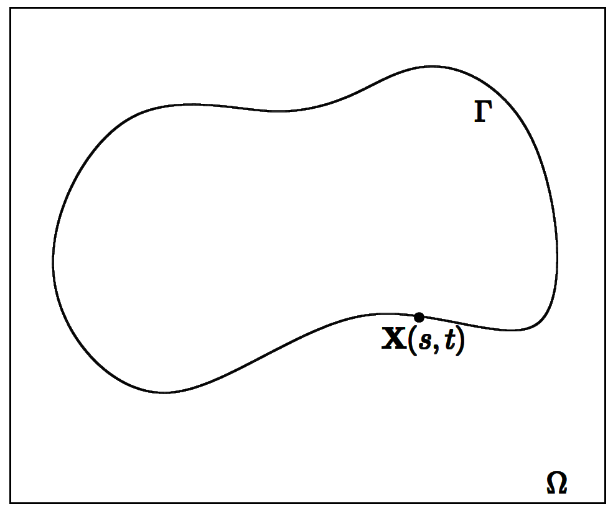
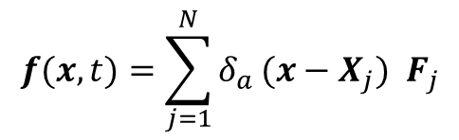
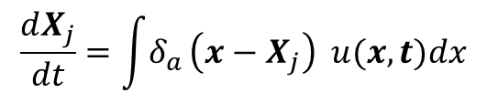
Metodo
Interazione fluido-struttura
  Immersed boundary method
    Spostamento dei punti del contorno
    Forza esercitata dal contorno sul fluido
    Griglia Lagrangiana per il filamento
Introduzione
Metodo
Risultati
Analisi
Conclusioni
$$\frac{dX_{j}}{dt}=\int{δ_{a}}\left(x−X_{j}\right) u(x,t)dx$$
$$f(x,t)=\sum_{j=1}^{N}{δ_{a}}(x−X_{j}){ F}_{j}$$
Rottura della simmetria di un filamento flessibile immerso in un flusso pulsante
Zaccaria Orlando

Slide 11

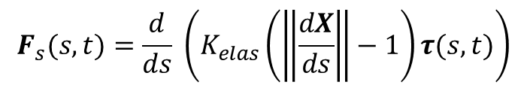
Metodo
Equazioni di governo del filamento
  Tensione
    Filamento inestensibile, K_{elas} elevata.
  Flessione
    Teorema dei lavori virtuali
Introduzione
Metodo
Risultati
Analisi
Conclusioni
$$F_{s}(s,t)=\frac{d}{ds} \left(K_{elas}\left(\left\|\frac{dX}{ds}\right\|−1\right)τ(s,t)\right)$$
Rottura della simmetria di un filamento flessibile immerso in un flusso pulsante
Zaccaria Orlando
$$E_{b}=\frac{1}{2}K_{b}\int{{\left|\frac{\left.∂^{2}X(s,t\right)}{∂s^{2}}\right|}^{2}}ds$$
$$F_{b}=−\frac{∂E_{b}}{∂X}$$

Slide 12
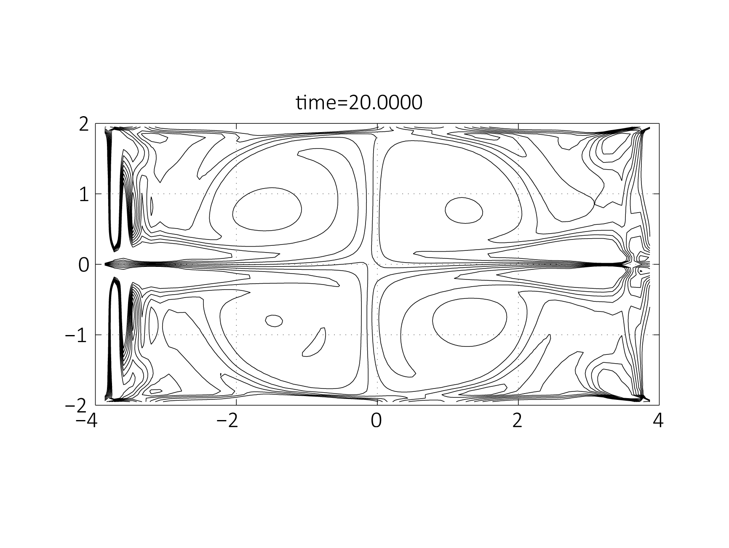
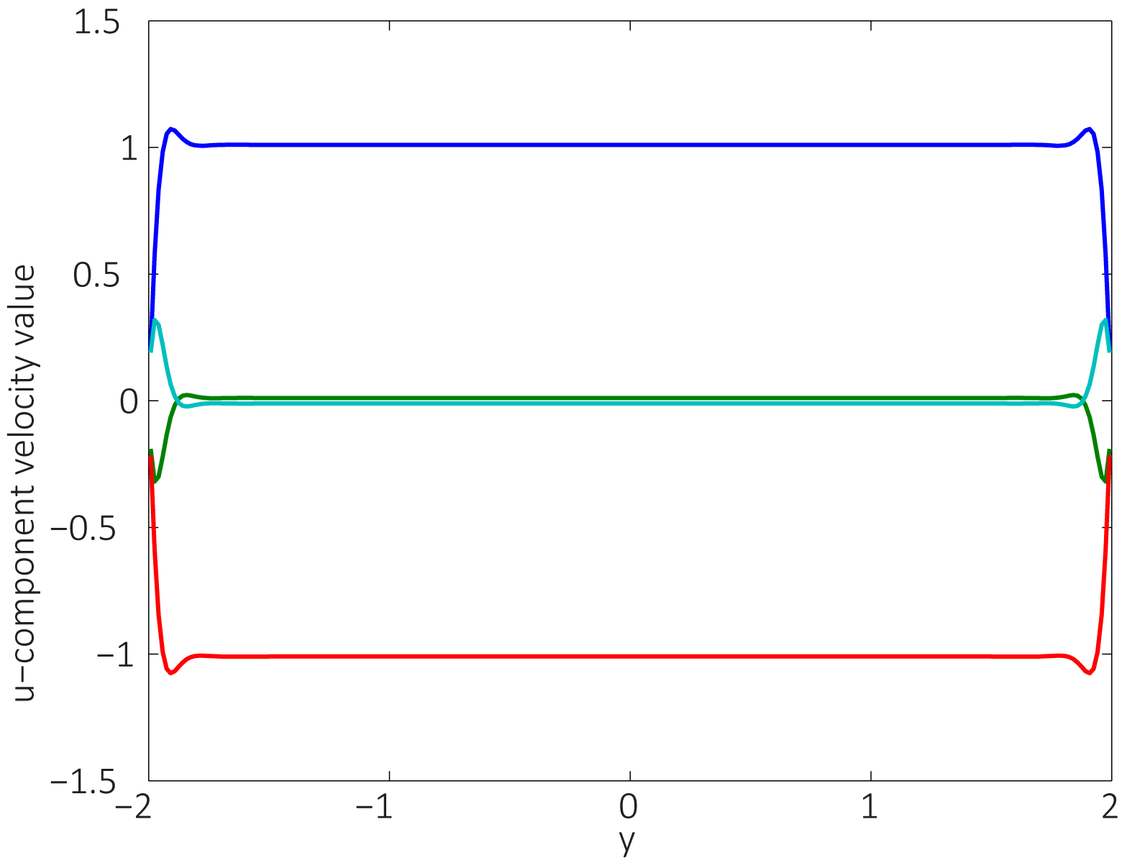
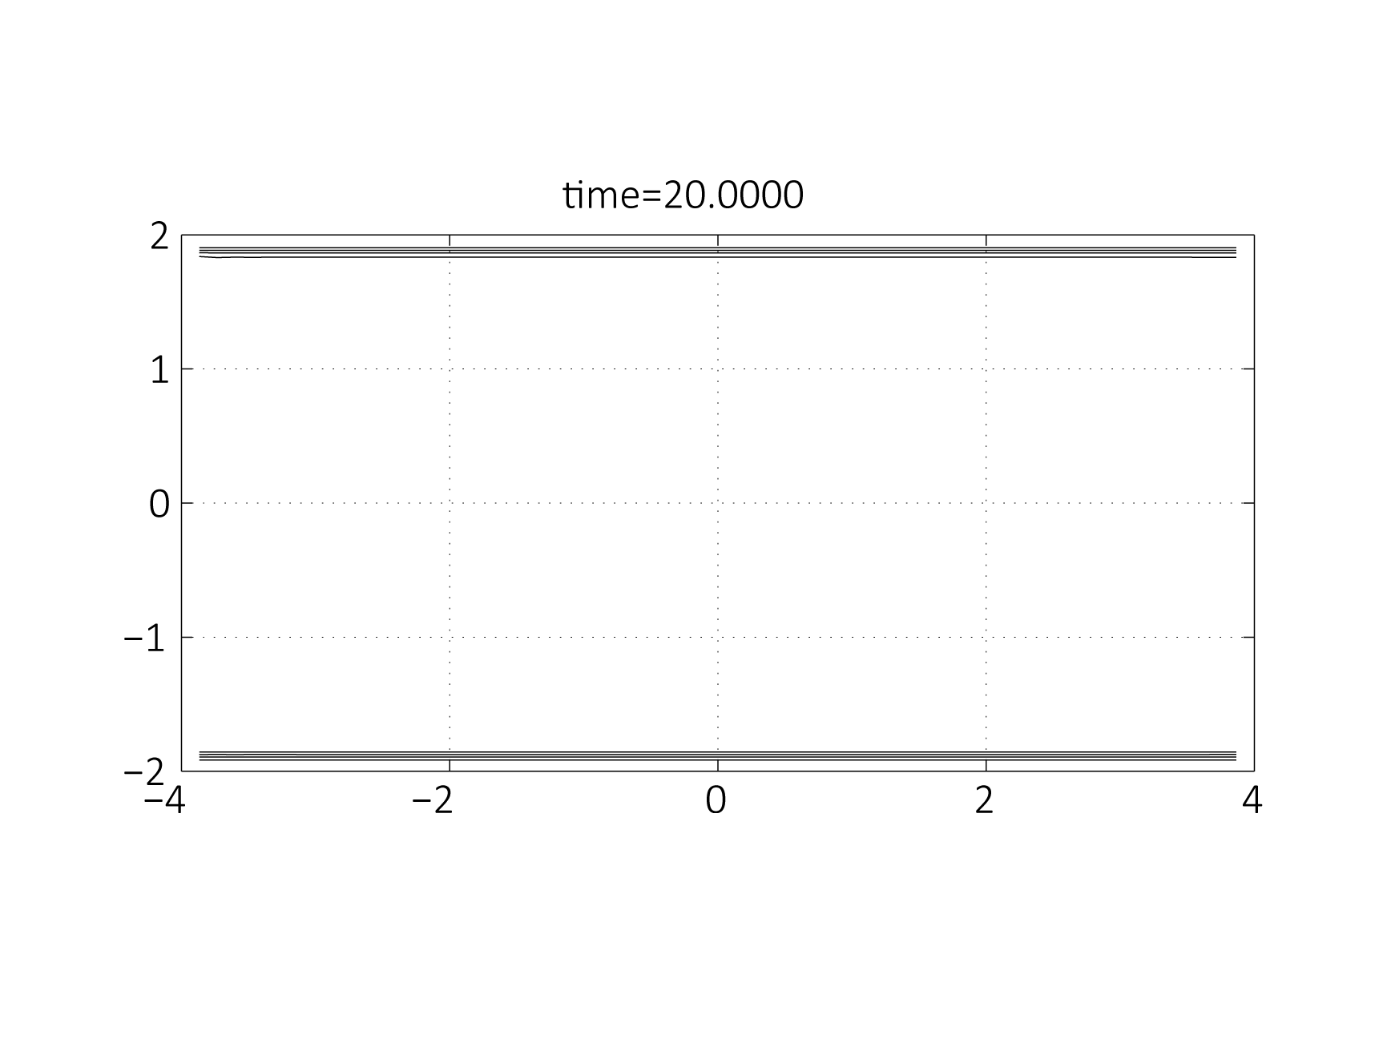
Metodo
Flusso pulsante indotto dalle condizioni al contorno
Caratteristiche:
  Simulazione preventiva per la generazione dei profili
  Uno o più filamenti isolati
Limiti
  Flusso netto nullo
  Possibili effetti indesiderati delle condizioni al contorno
Introduzione
Metodo
Risultati
Analisi
Conclusioni
Rottura della simmetria di un filamento flessibile immerso in un flusso pulsante
Zaccaria Orlando

Slide 13
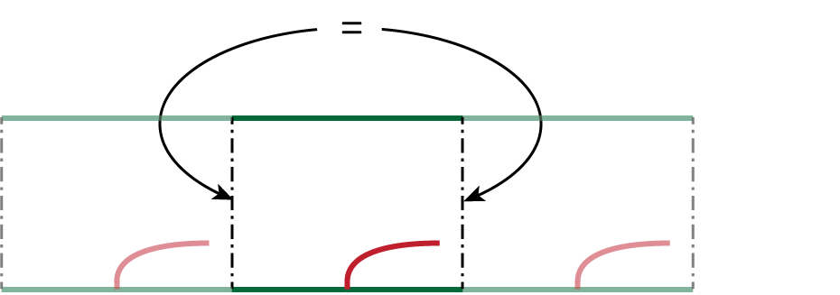
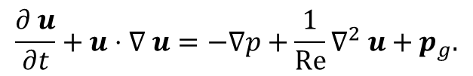
Metodo
Flusso pulsante indotto da un gradiente di pressione imposto, con condizioni al contorno periodiche
Caratteristiche:
  Flusso netto possibile
  Infiniti filamenti equispaziati
  Necessario determinare il valore del gradiente di pressione
Introduzione
Metodo
Risultati
Analisi
Conclusioni
$$\frac{∂ u}{∂t}+u⋅∇ u=−∇p+\frac{1}{Re}∇^{2} u+p_{g}.$$
Rottura della simmetria di un filamento flessibile immerso in un flusso pulsante
Zaccaria Orlando

Slide 14
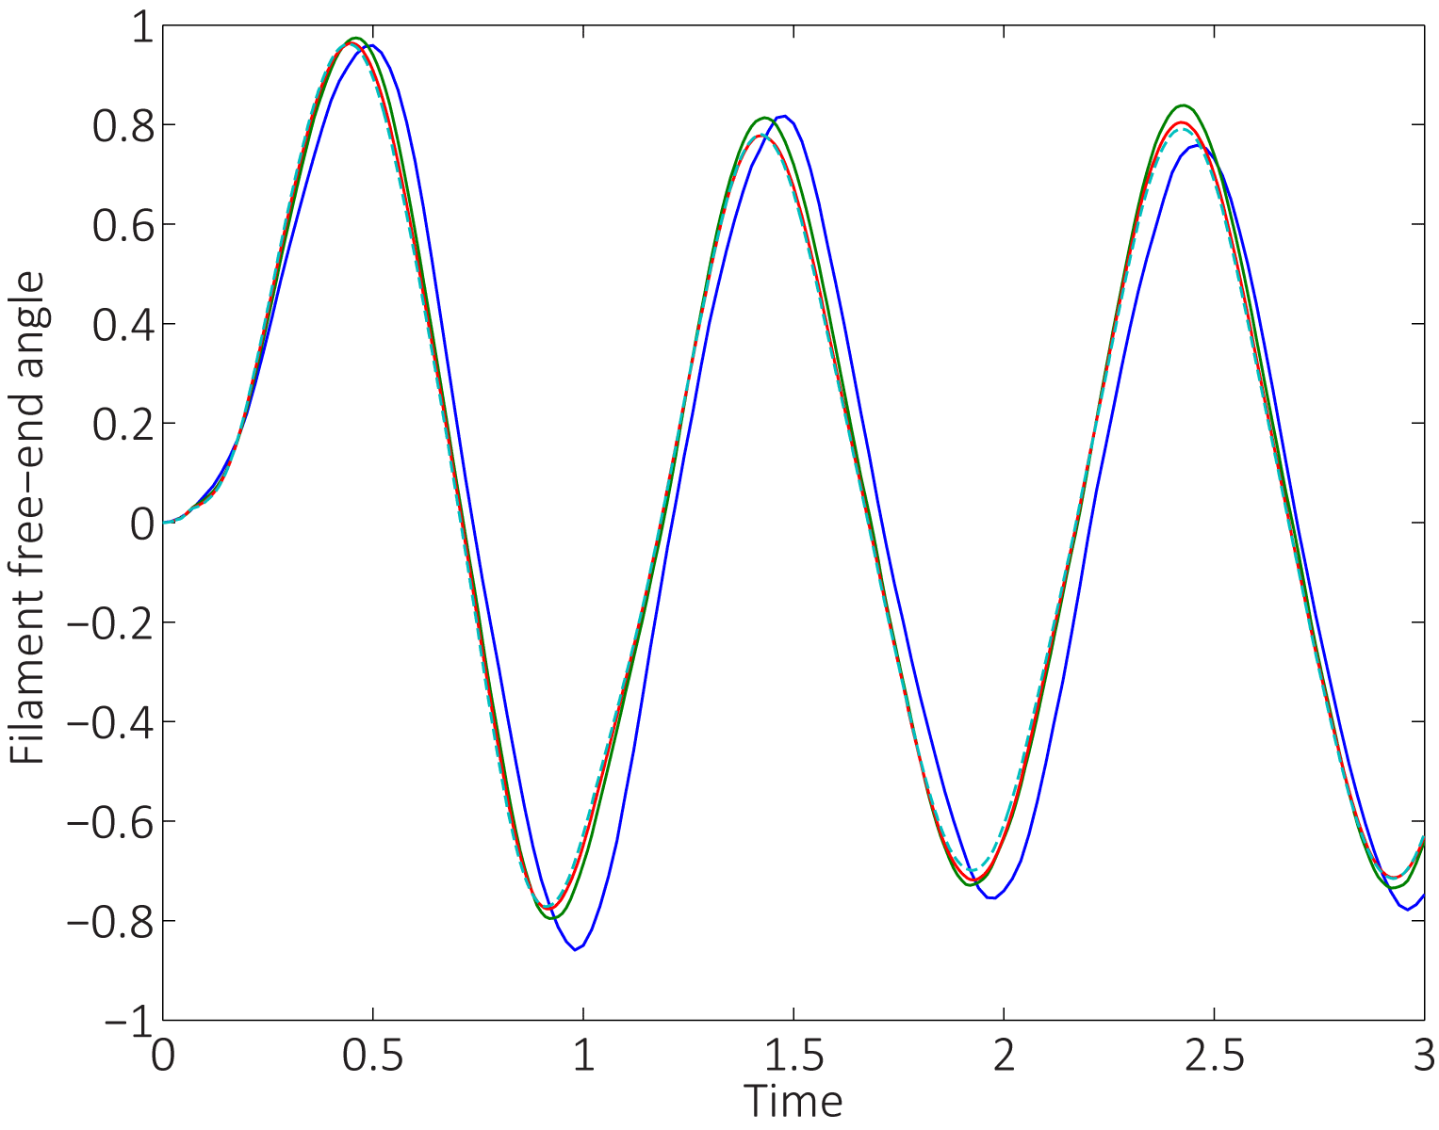
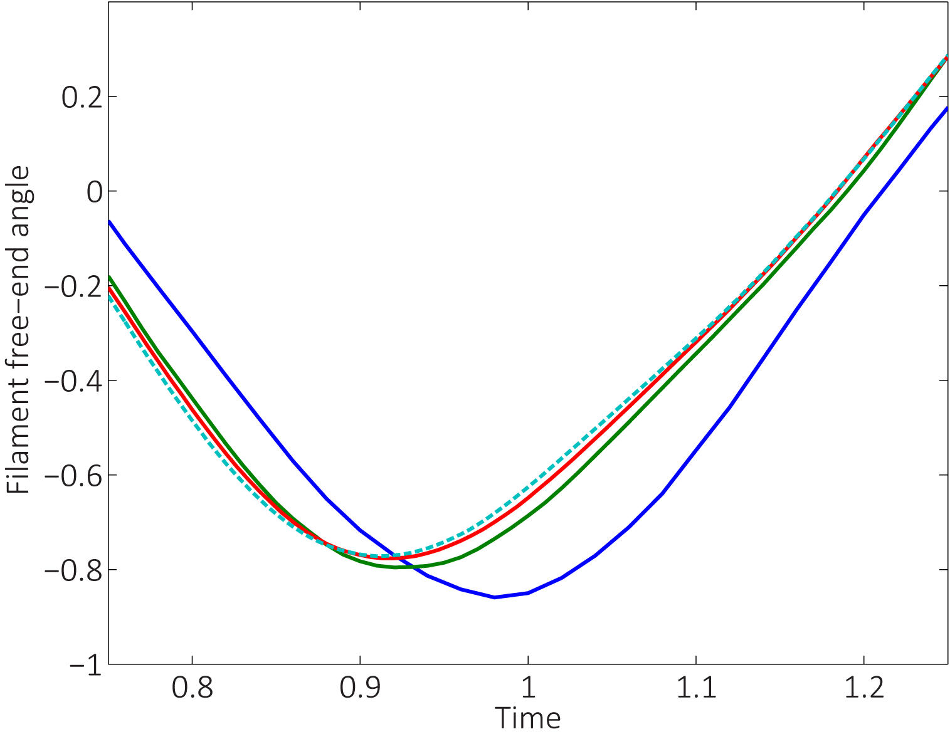
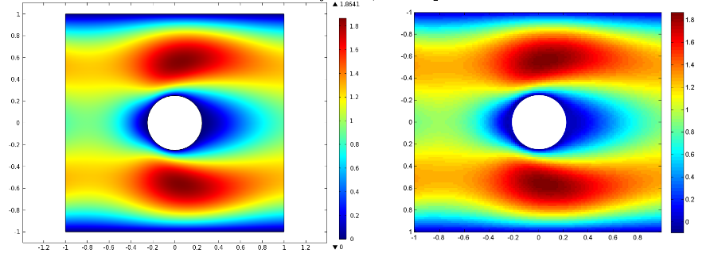
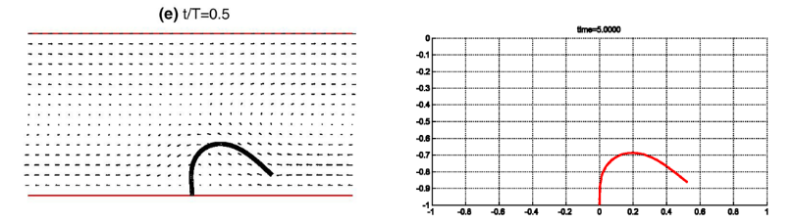
Metodo
Convergenza
  Valori estremamente simili per griglie con dimensione 1/80 e 1/60
  Errore accettabile per 1/40
  Errore troppo elevato per 1/20
Validazione con risultati pubblicati precedentemente e con codici commerciali
Introduzione
Metodo
Risultati
Analisi
Conclusioni
Rottura della simmetria di un filamento flessibile immerso in un flusso pulsante
Zaccaria Orlando

Slide 15
Indice
Introduzione
Metodo
Risultati
  Condizioni al contorno di velocità
  Condizioni al contorno periodiche e gradiente di pressione
Analisi
  Finite time Lyapunov exponent, FTLE
  Modellazione
Conclusioni
Introduzione
Metodo
Risultati
Analisi
Conclusioni
Rottura della simmetria di un filamento flessibile immerso in un flusso pulsante
Zaccaria Orlando

Slide 16
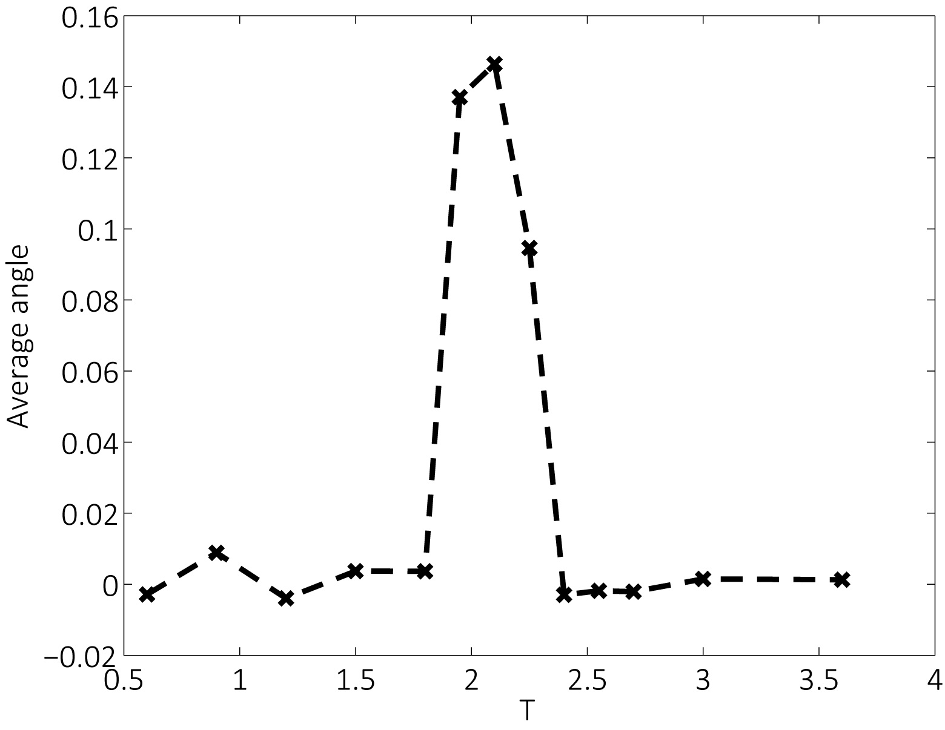
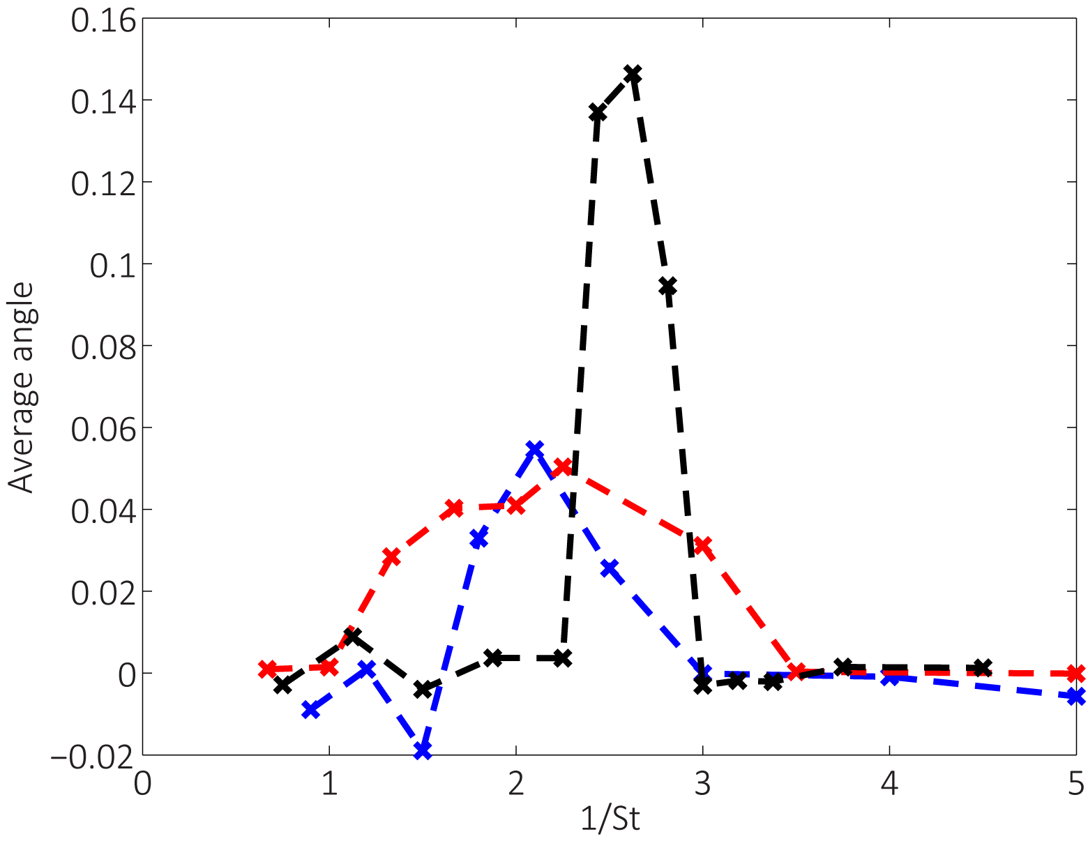
Risultati – velocità
Un filamento
Biforcazione al variare di T
Asimmetria nel movimento del filamento e nel moto del fluido
Nessun flusso netto
Posizione del picco circa costante rispetto a St
Introduzione
Metodo
Risultati
Analisi
Conclusioni
Rottura della simmetria di un filamento flessibile immerso in un flusso pulsante
Zaccaria Orlando

Slide 17
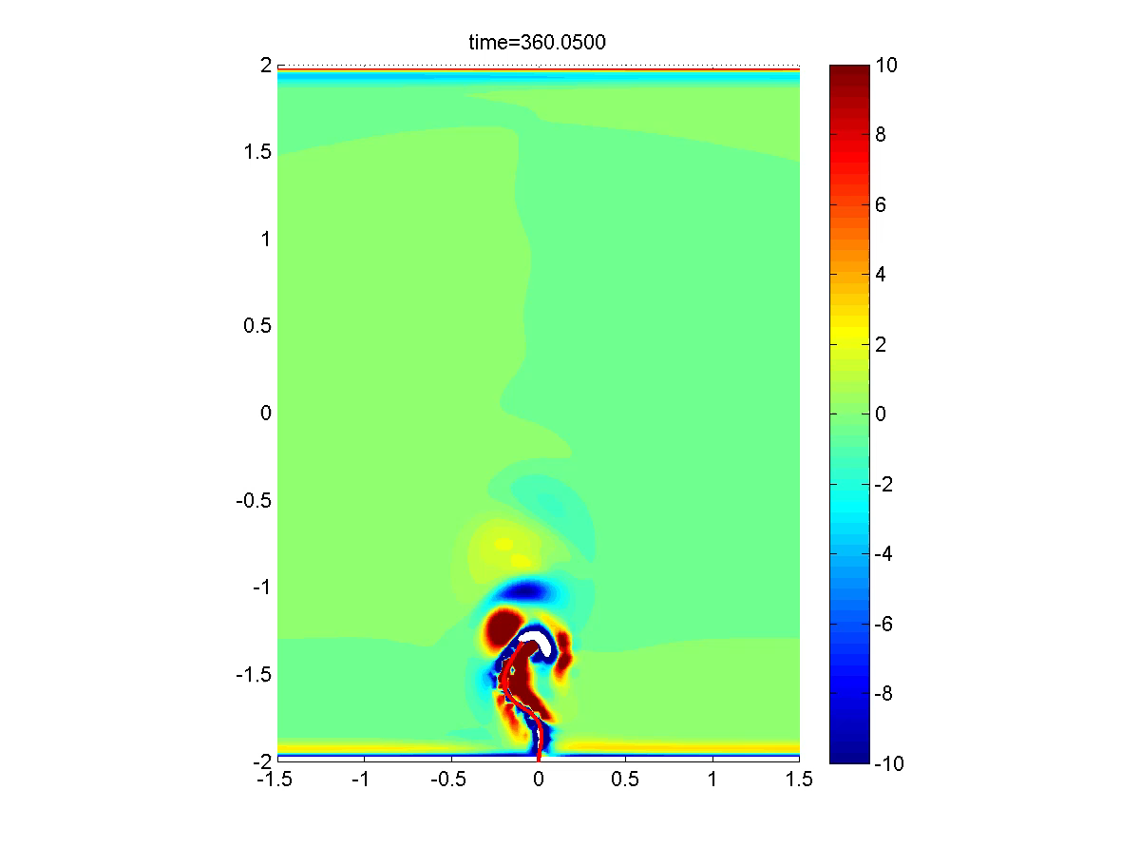
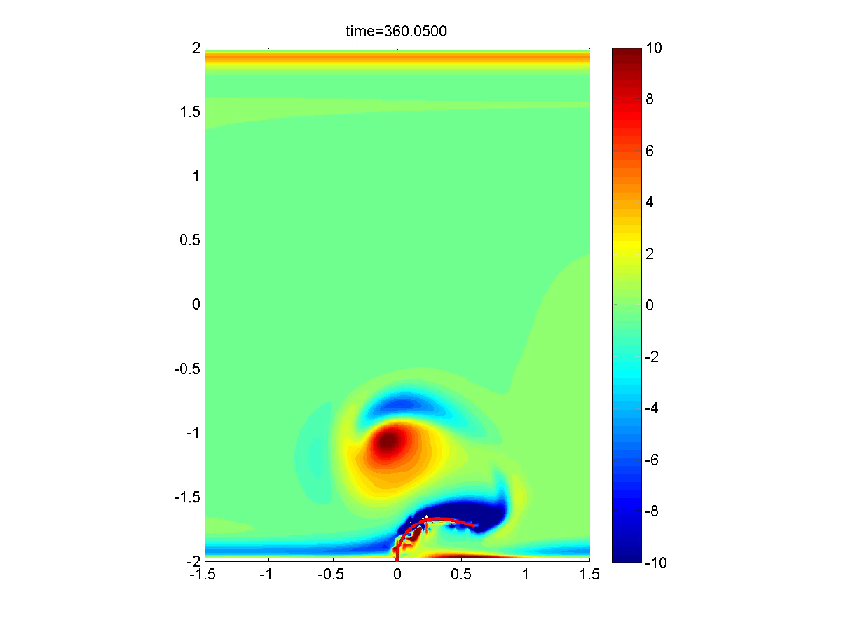
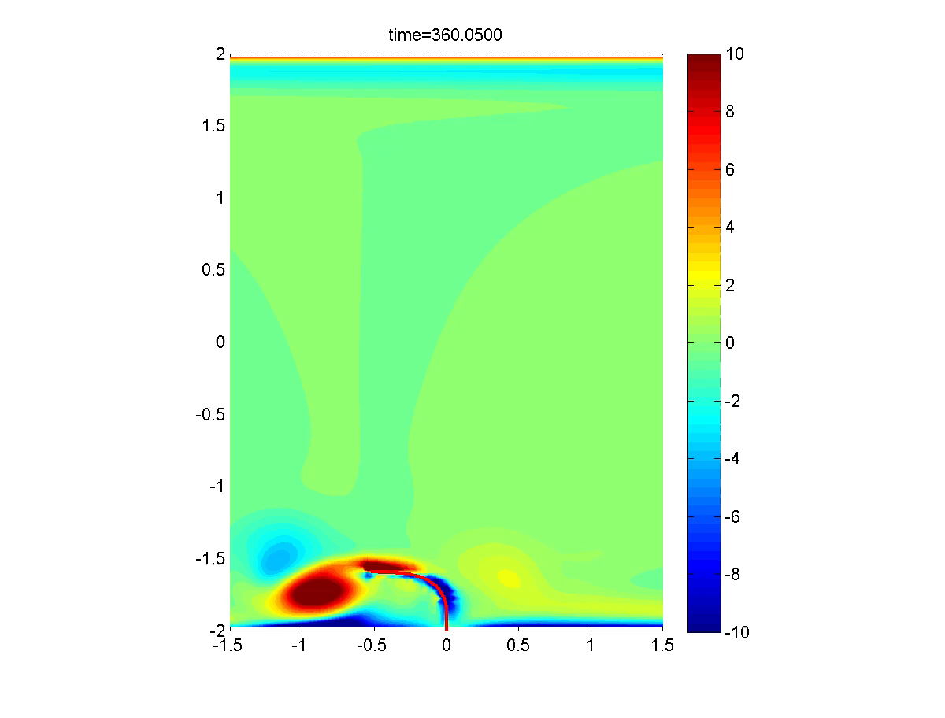
Risultati – velocità
Movimento del filamento e vorticità per T = 0.6, T = 2.1, T = 3.6
Introduzione
Metodo
Risultati
Analisi
Conclusioni
Rottura della simmetria di un filamento flessibile immerso in un flusso pulsante
Zaccaria Orlando

Slide 18
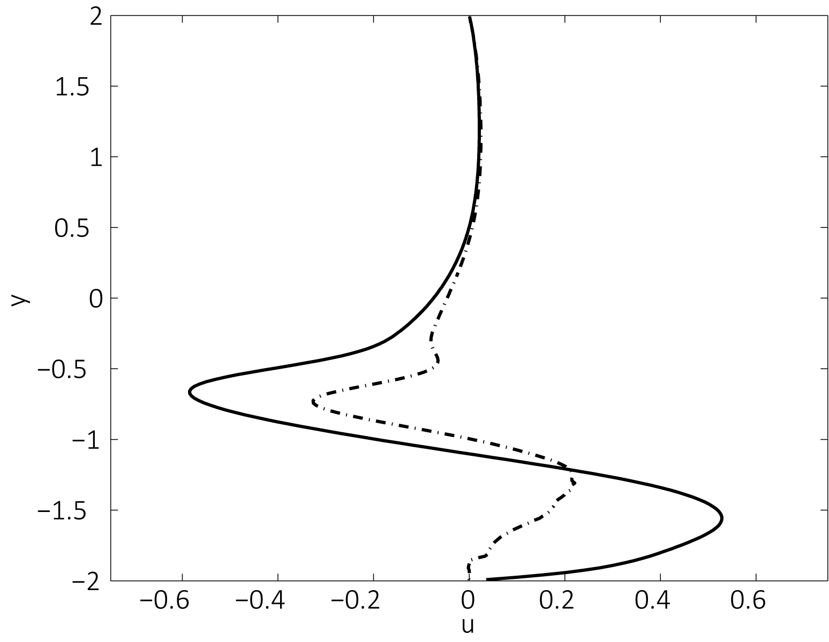
Risultati – velocità
Il campo di moto è asimmetrico
  Struttura vorticosa a un lato del filamento
La velocità media (componente orizzontale) in x = -1 e x = 0 conferma la presenza del vortice
Introduzione
Metodo
Risultati
Analisi
Conclusioni
Rottura della simmetria di un filamento flessibile immerso in un flusso pulsante
Zaccaria Orlando

Slide 19
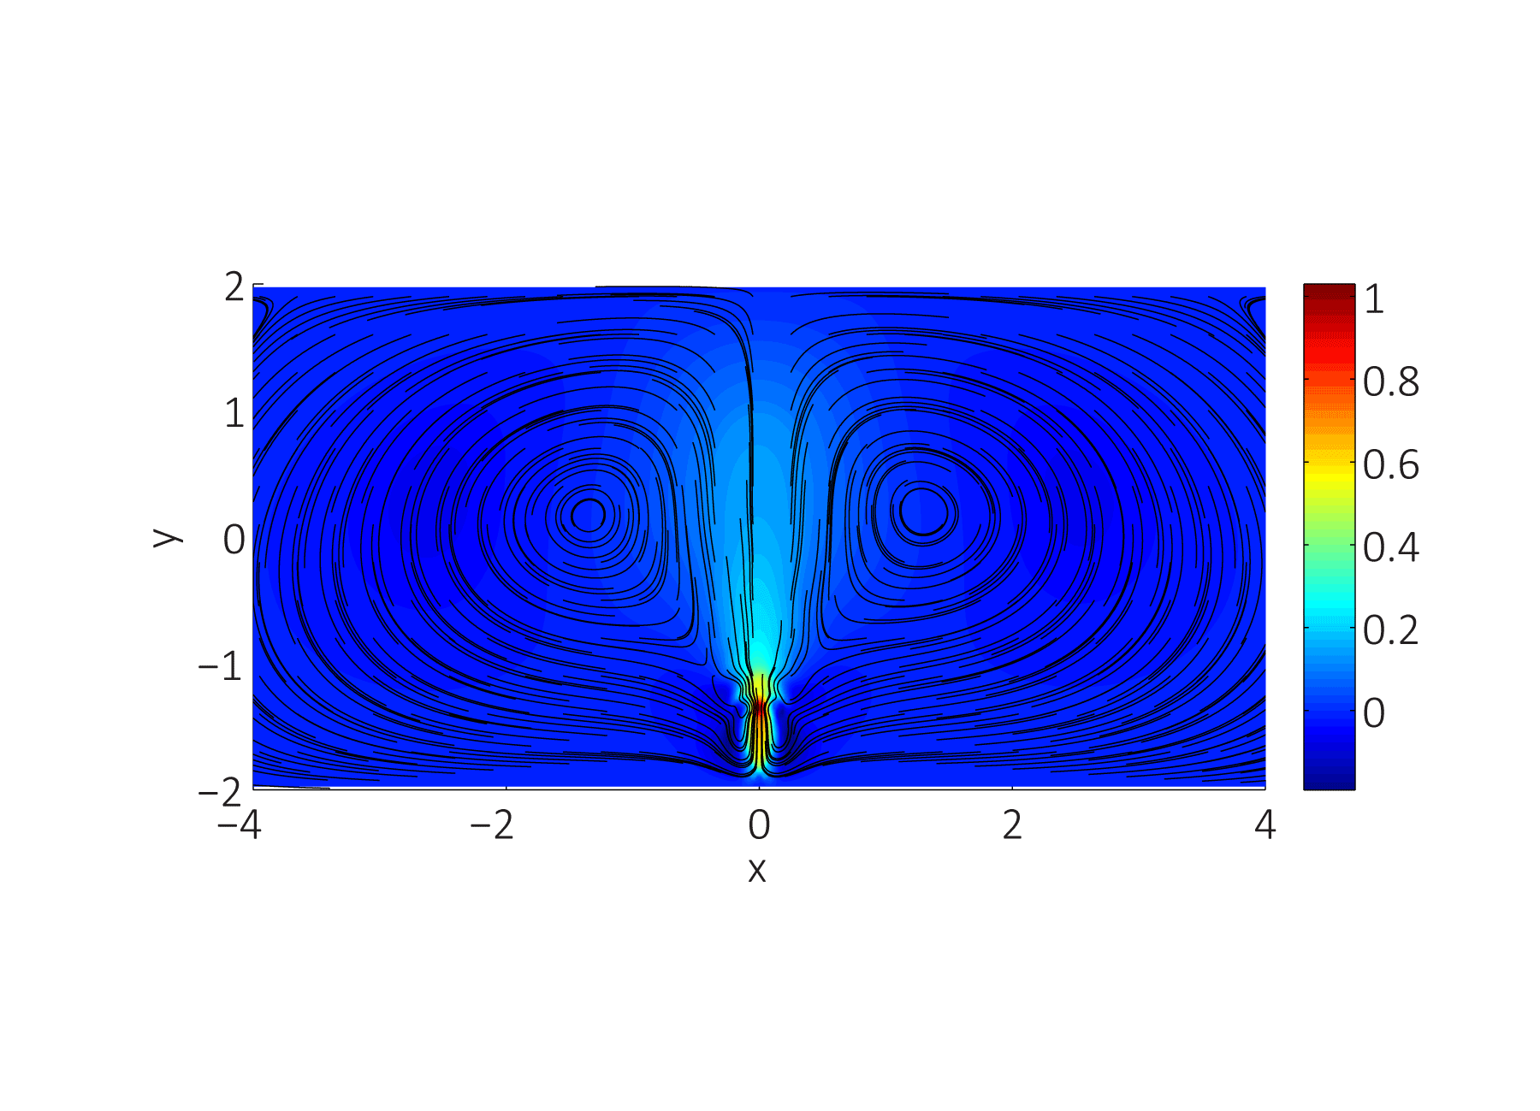
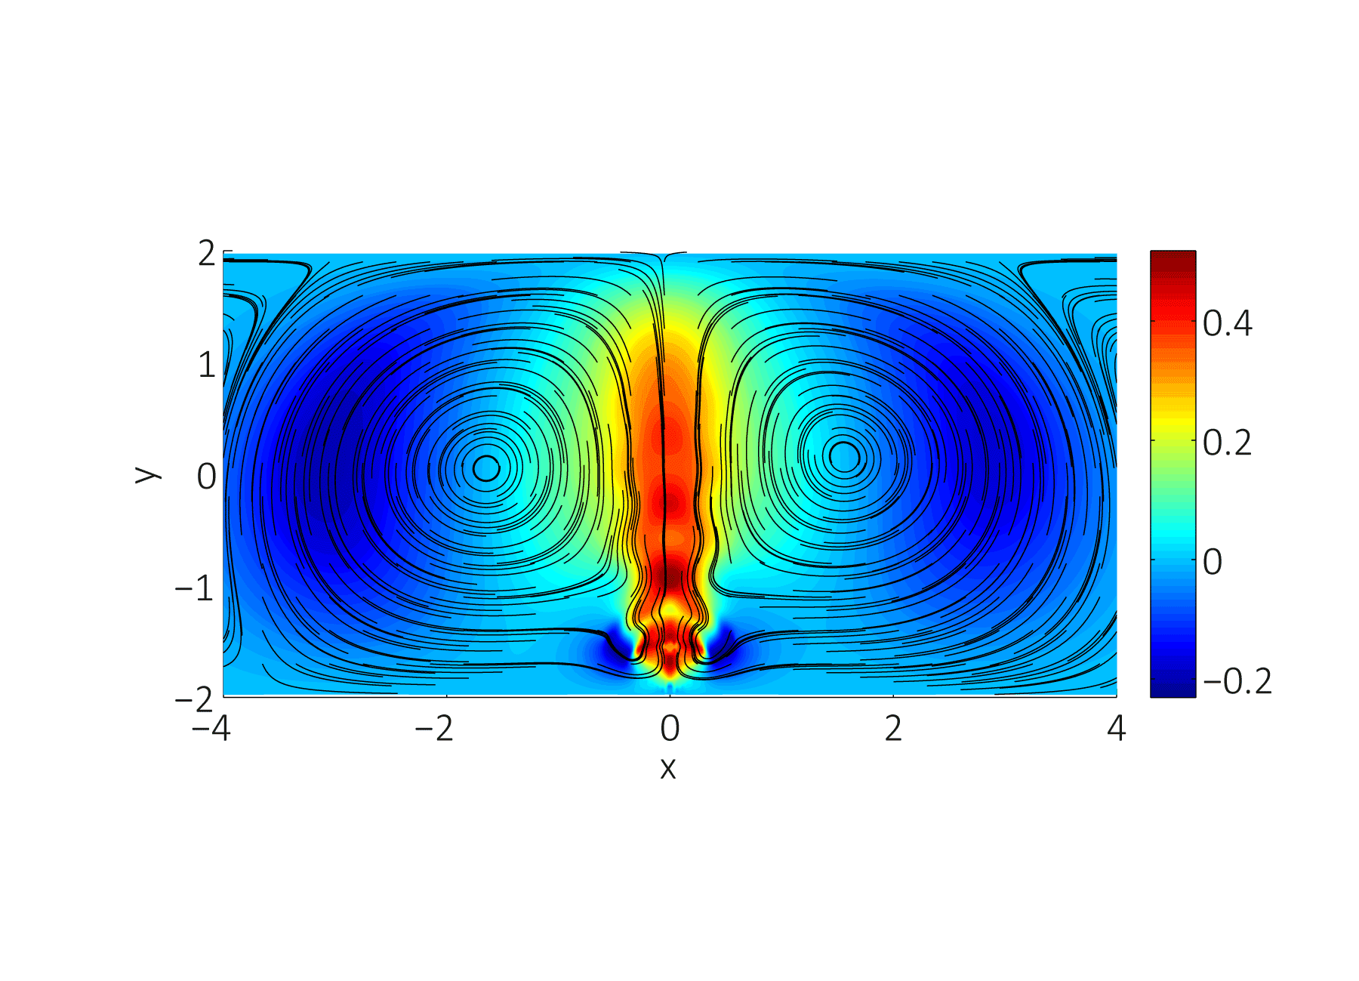
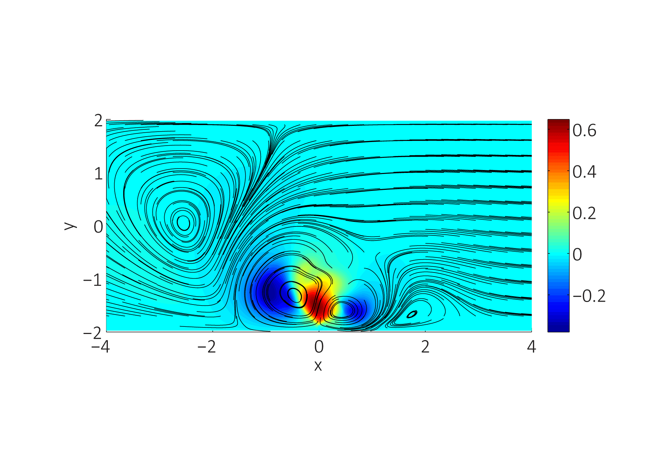
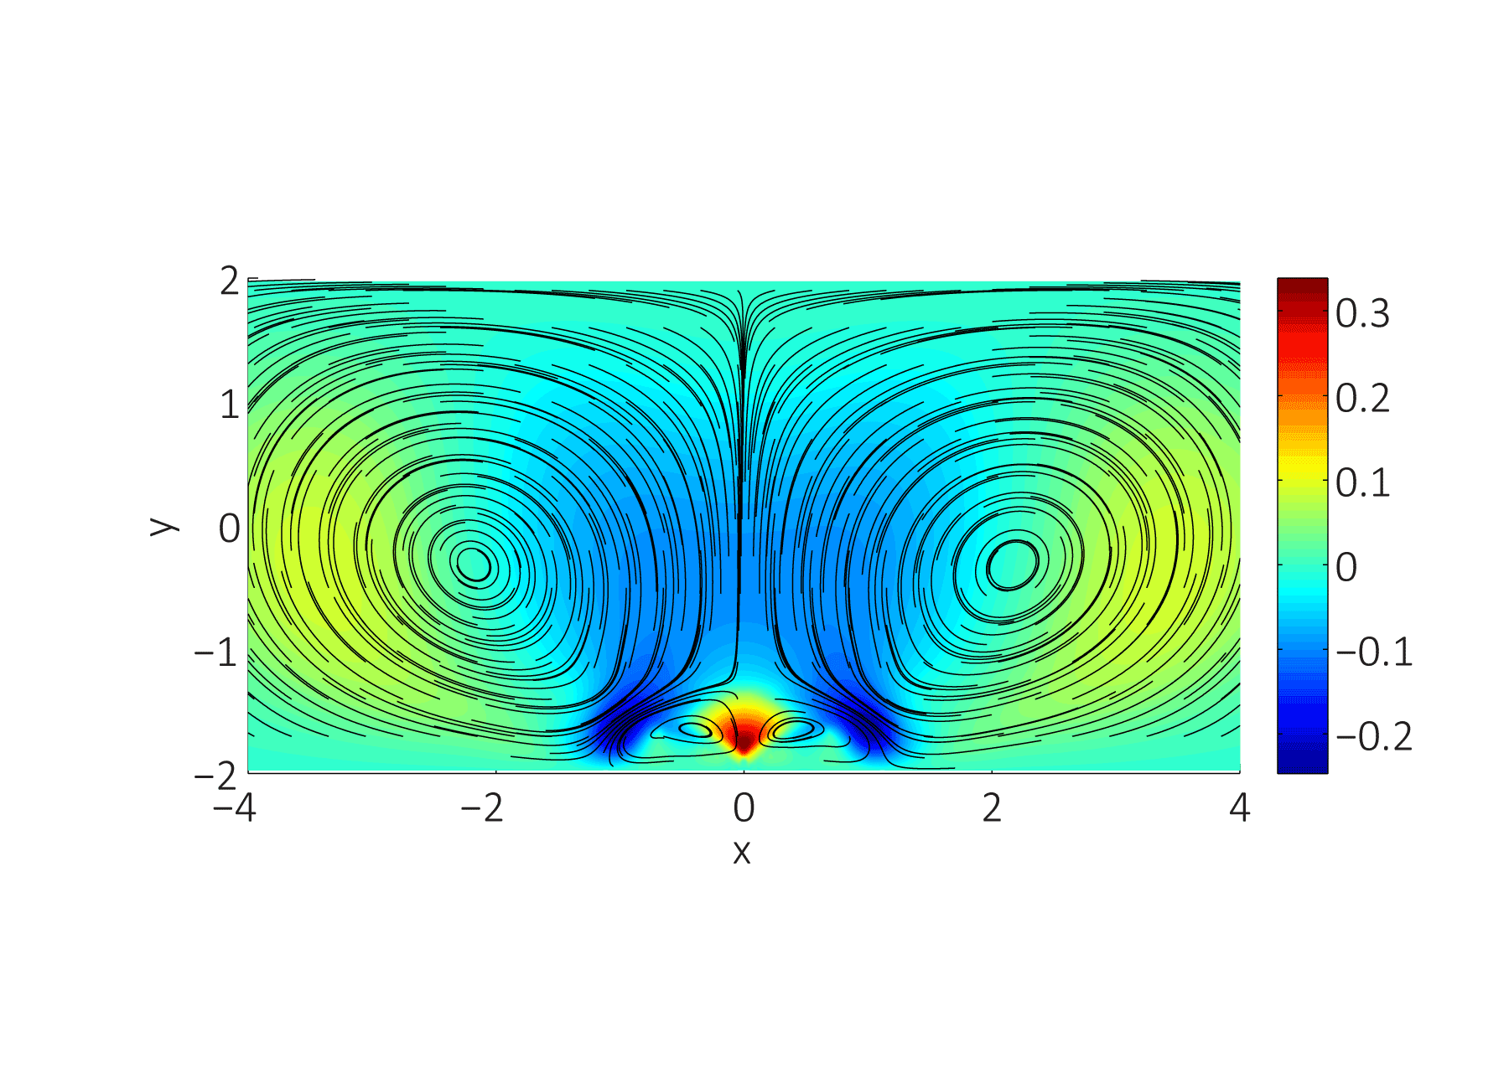
Risultati – velocità
Analisi del campo medio di velocità, componente verticale. T = 0.6, T = 1.5, T = 2.1, T = 3.6
Introduzione
Metodo
Risultati
Analisi
Conclusioni
Rottura della simmetria di un filamento flessibile immerso in un flusso pulsante
Zaccaria Orlando

Slide 20
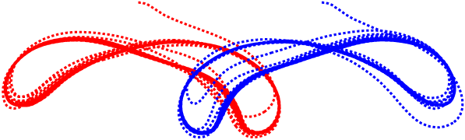
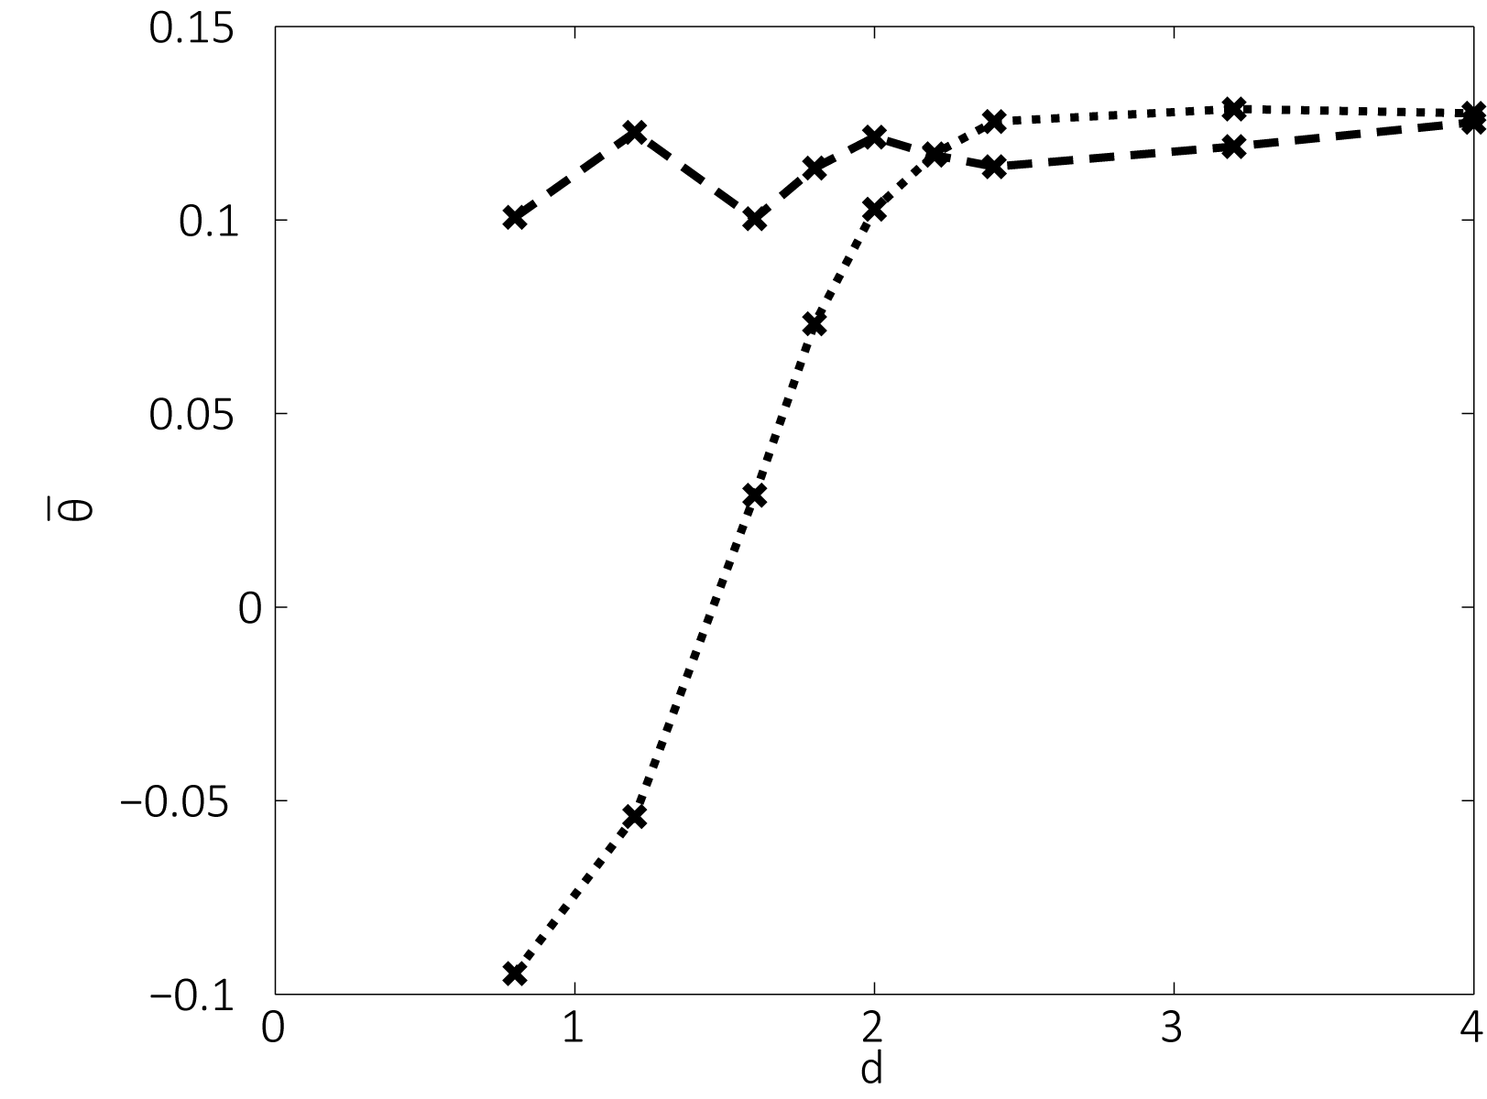
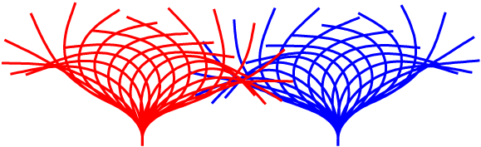
Risultati – velocità
Due filamenti affiancati, T = 2.1
d > 3 L_{f} → Scarsa interazione
d ̴̴ L_{f} → Comportamento speculare
  Il sistema nel suo insieme diventa quasi simmetrico
Introduzione
Metodo
Risultati
Analisi
Conclusioni
Rottura della simmetria di un filamento flessibile immerso in un flusso pulsante
Zaccaria Orlando

Slide 21
Indice
Introduzione
Metodo
Risultati
  Condizioni al contorno di velocità
  Condizioni al contorno periodiche e gradiente di pressione
Analisi
  Finite time Lyapunov exponent, FTLE
  Modellazione
Conclusioni
Introduzione
Metodo
Risultati
Analisi
Conclusioni
Rottura della simmetria di un filamento flessibile immerso in un flusso pulsante
Zaccaria Orlando

Slide 22
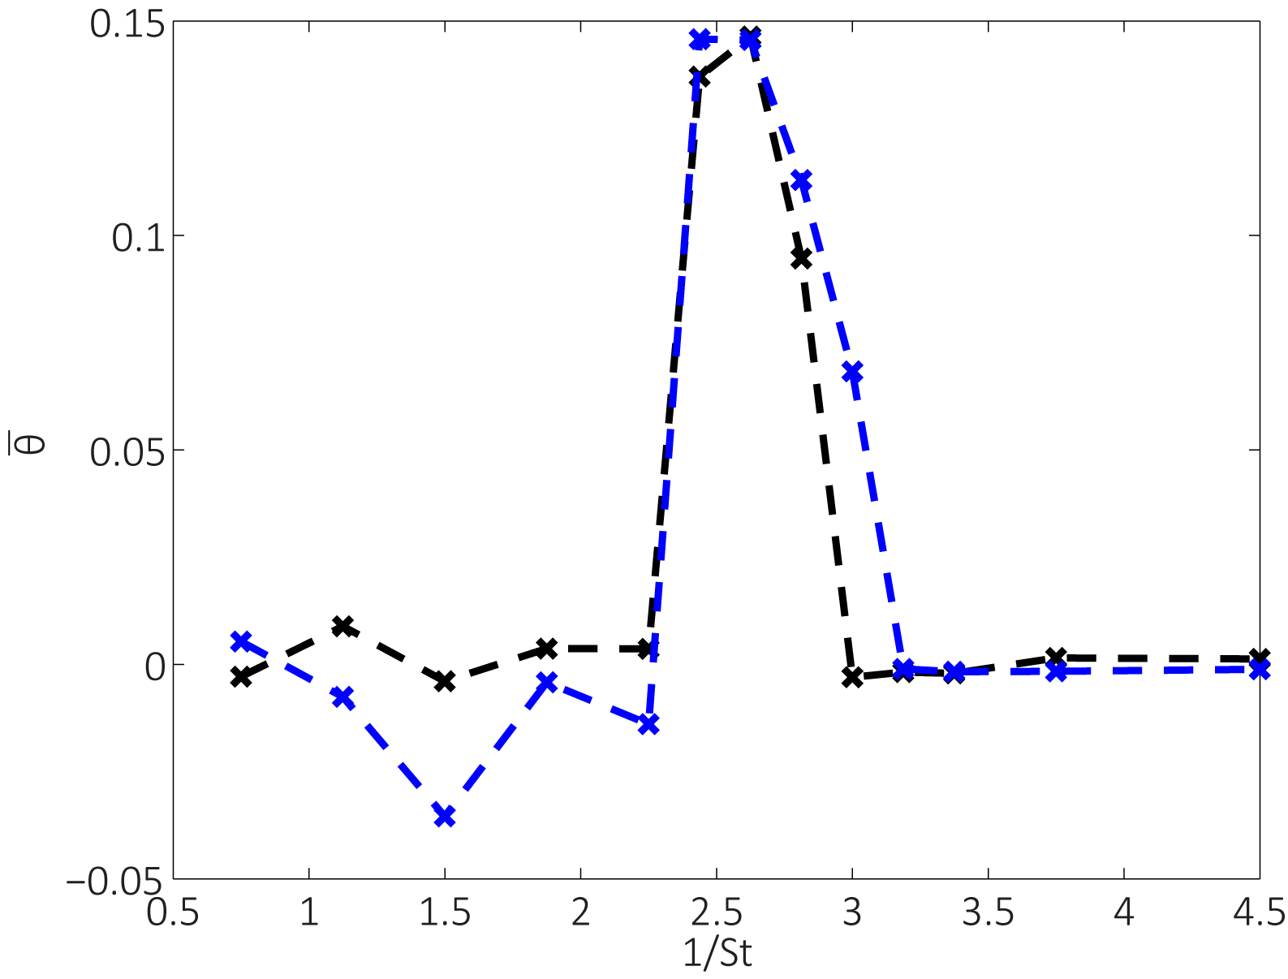
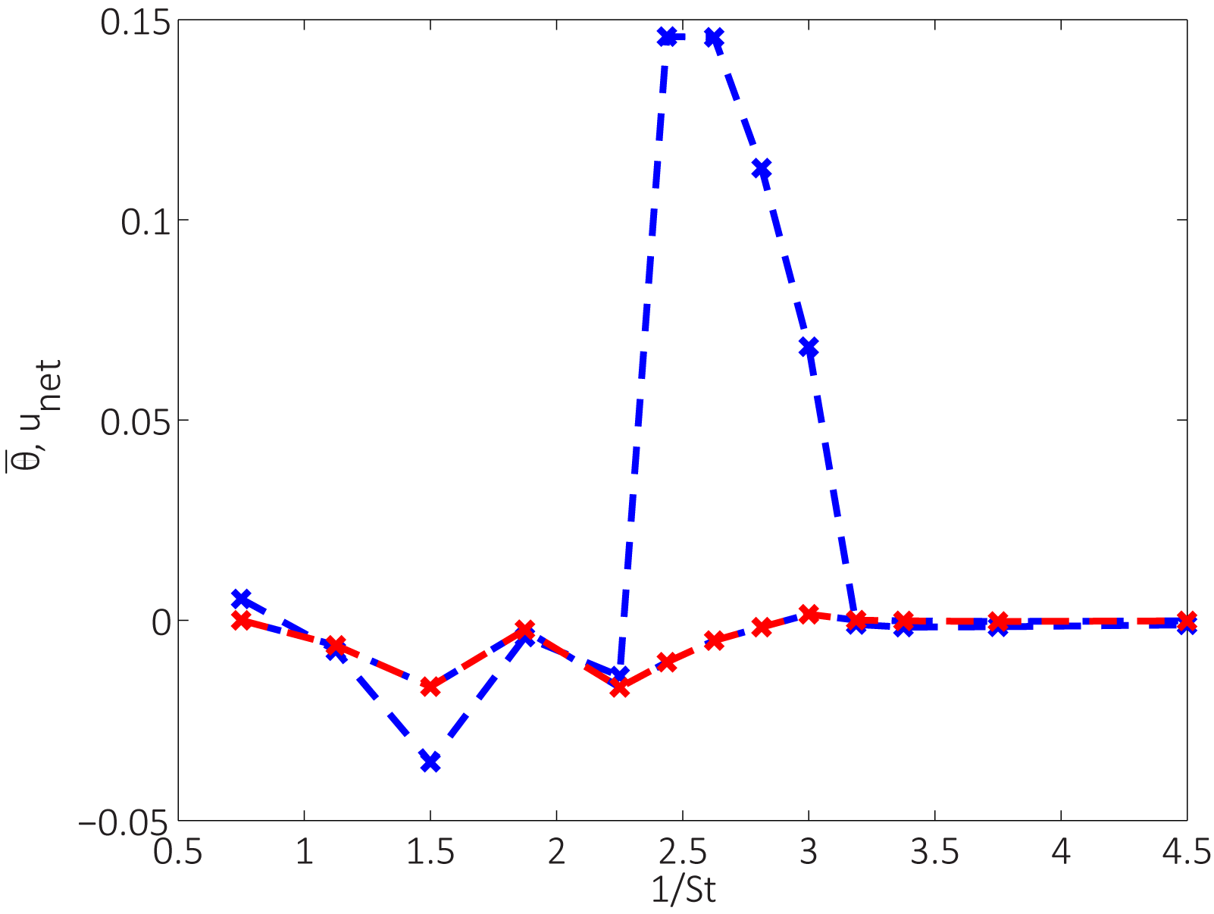
Risultati – pressione
Filamenti distanti fra loro
  Buon accordo con i risultati precedenti
  Flusso netto di valore trascurabile
Introduzione
Metodo
Risultati
Analisi
Conclusioni
Rottura della simmetria di un filamento flessibile immerso in un flusso pulsante
Zaccaria Orlando

Slide 23
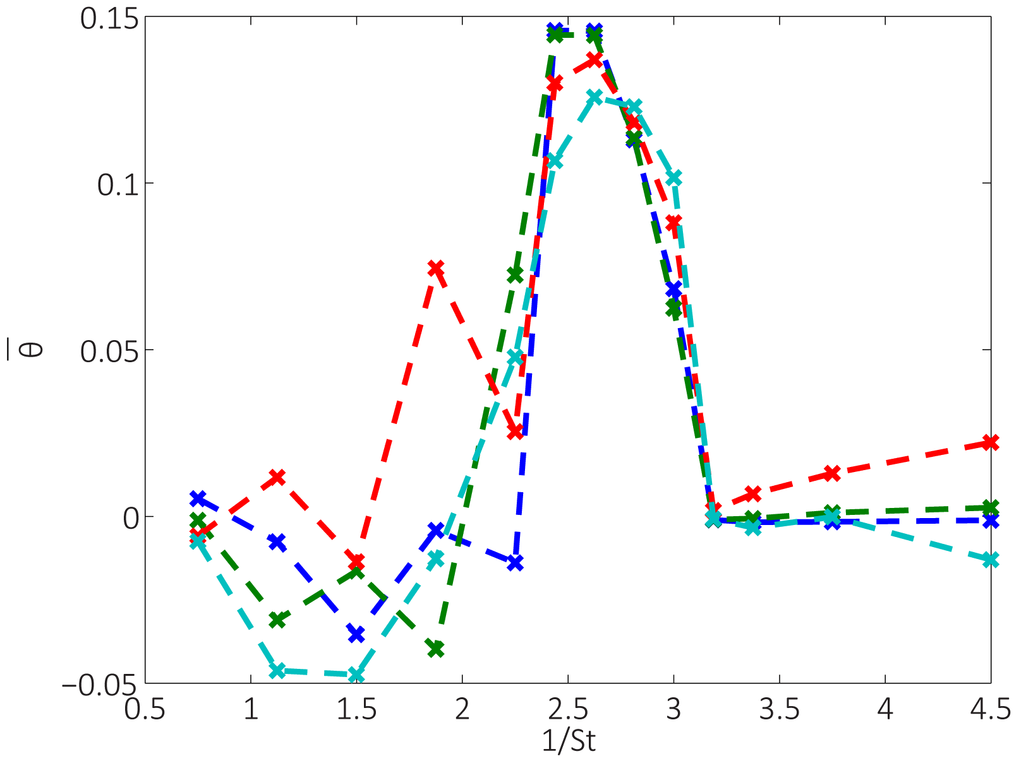
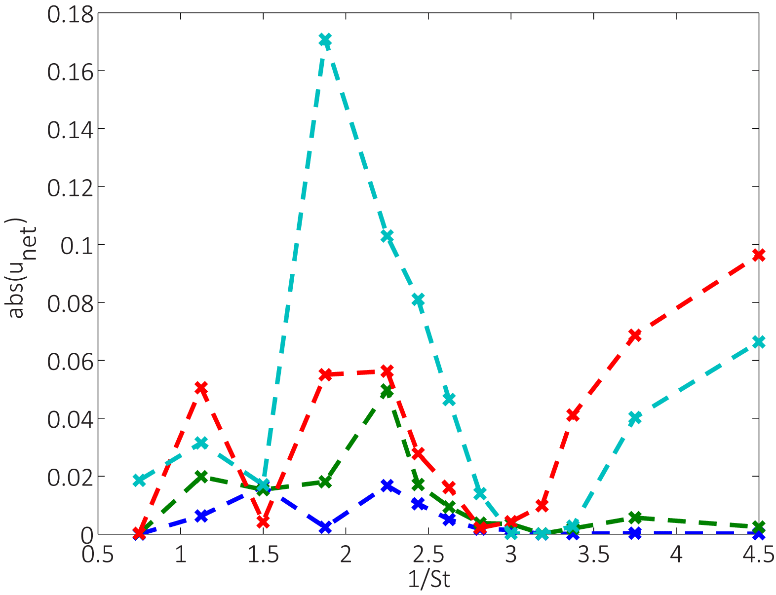
Risultati – pressione
Filamenti a distanza variabile
Diminuendo la distanza:
  In generale il valore dell’angolo medio aumenta
    Rimane pressoché costante nella zona centrale
  Il flusso netto aumenta marcatamente
Introduzione
Metodo
Risultati
Analisi
Conclusioni
Rottura della simmetria di un filamento flessibile immerso in un flusso pulsante
Zaccaria Orlando

Slide 24
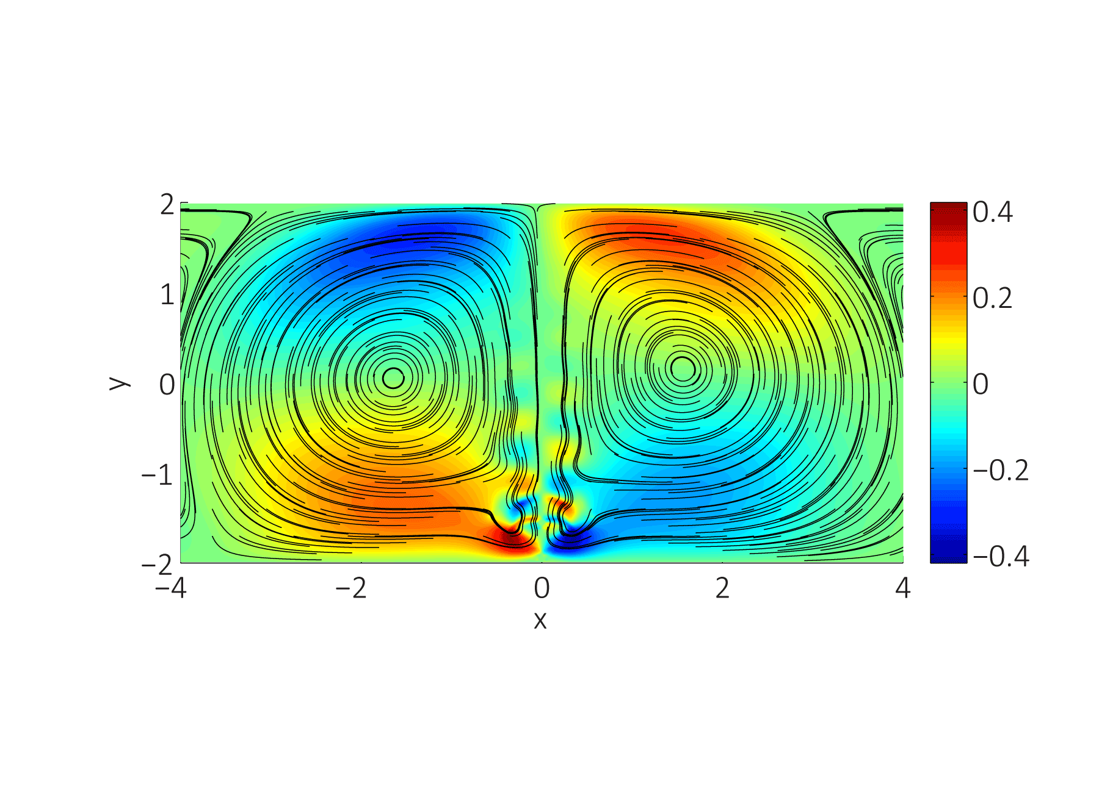
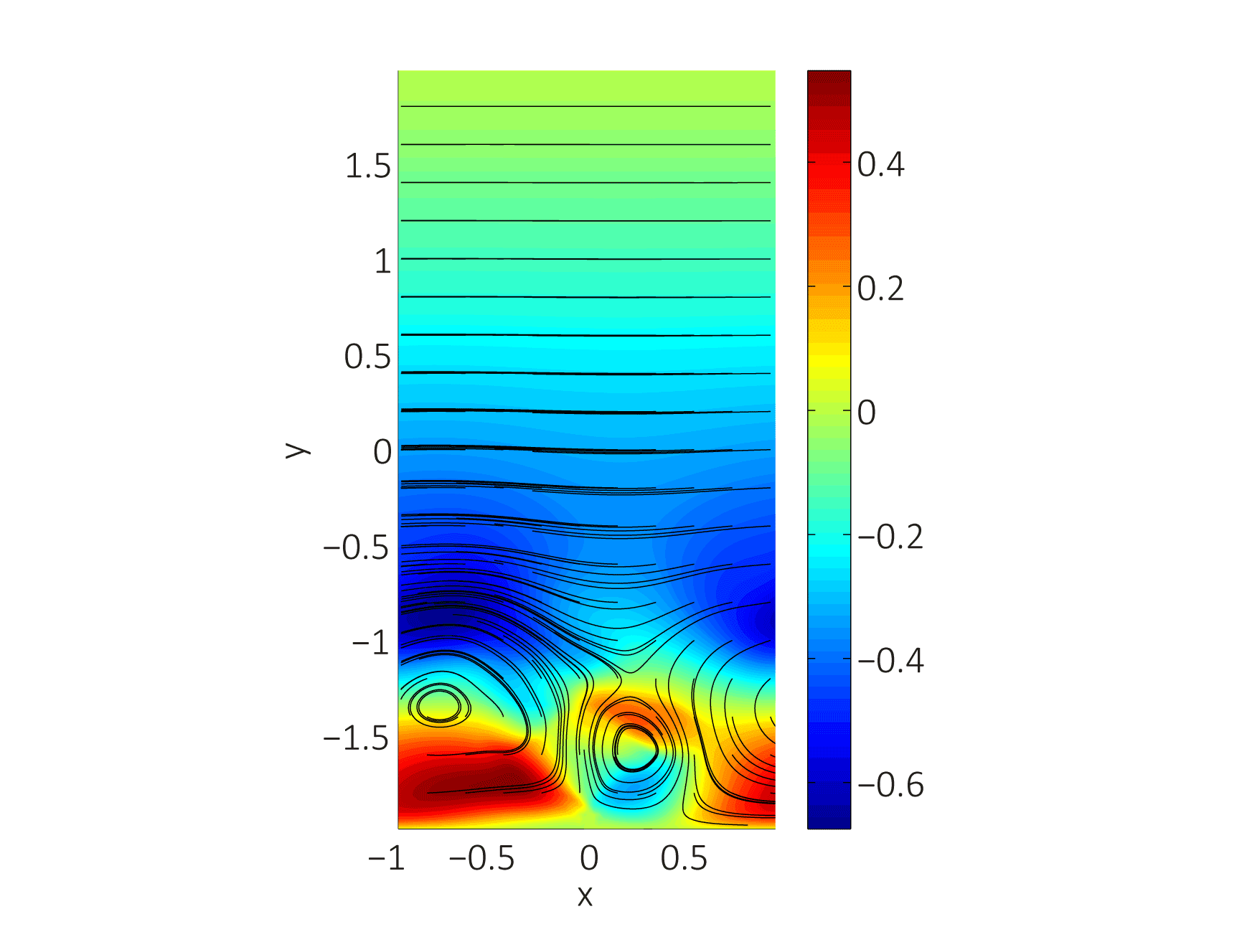
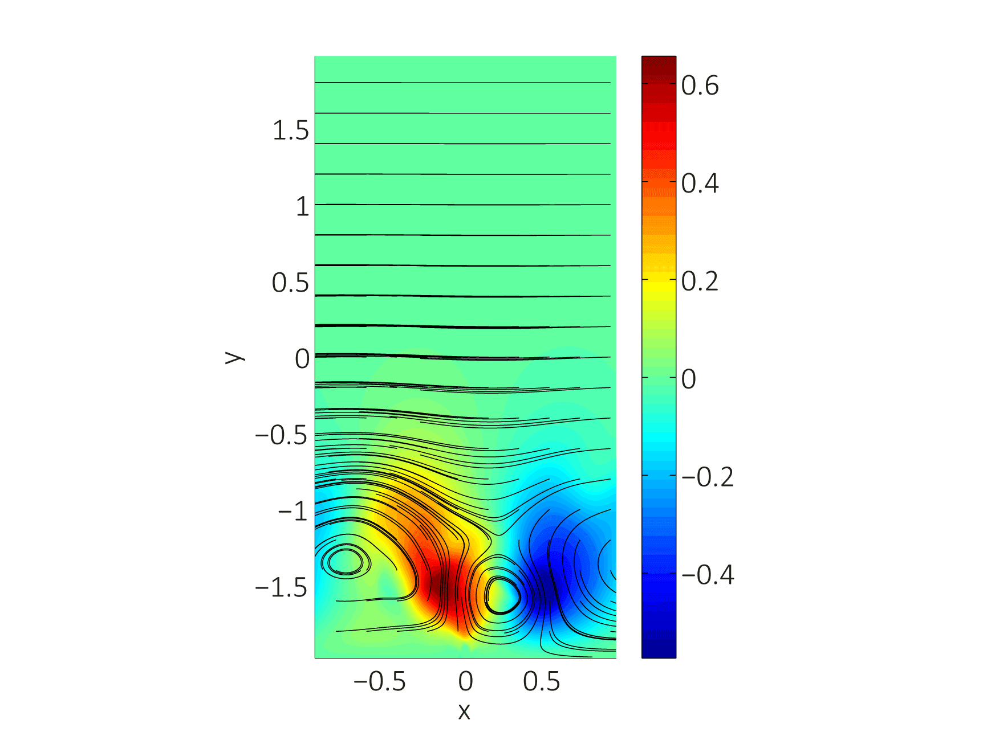
Risultati – pressione
Campi di velocità medi (u e v) per T = 1.5
Introduzione
Metodo
Risultati
Analisi
Conclusioni
Rottura della simmetria di un filamento flessibile immerso in un flusso pulsante
Zaccaria Orlando

Slide 25
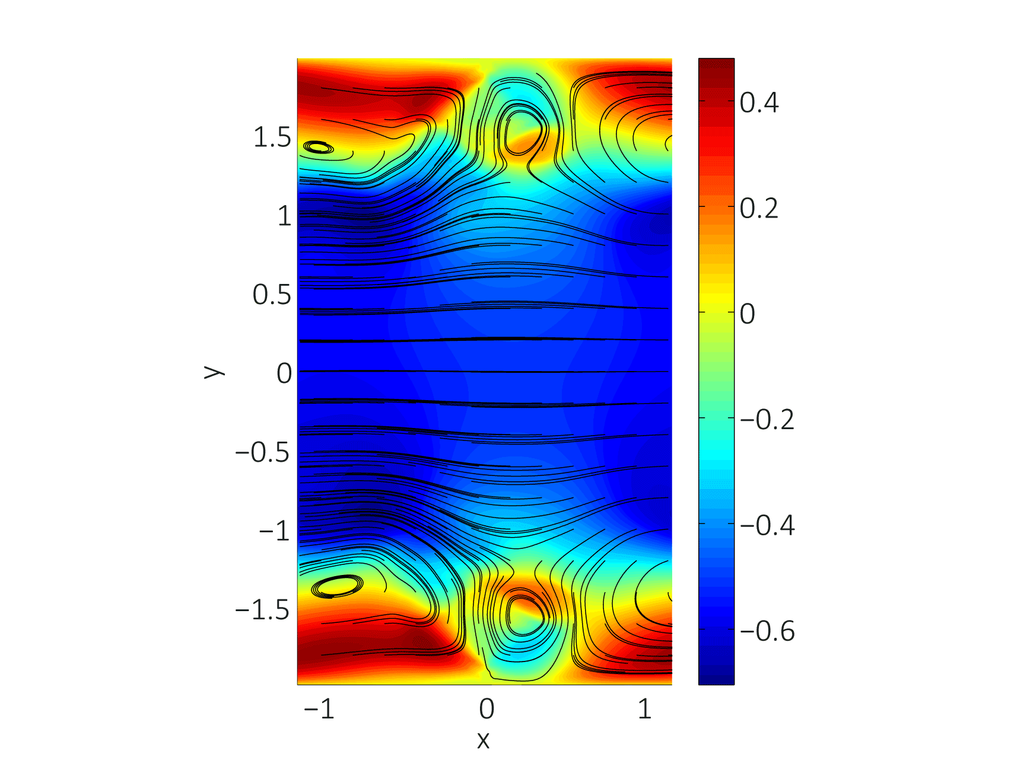
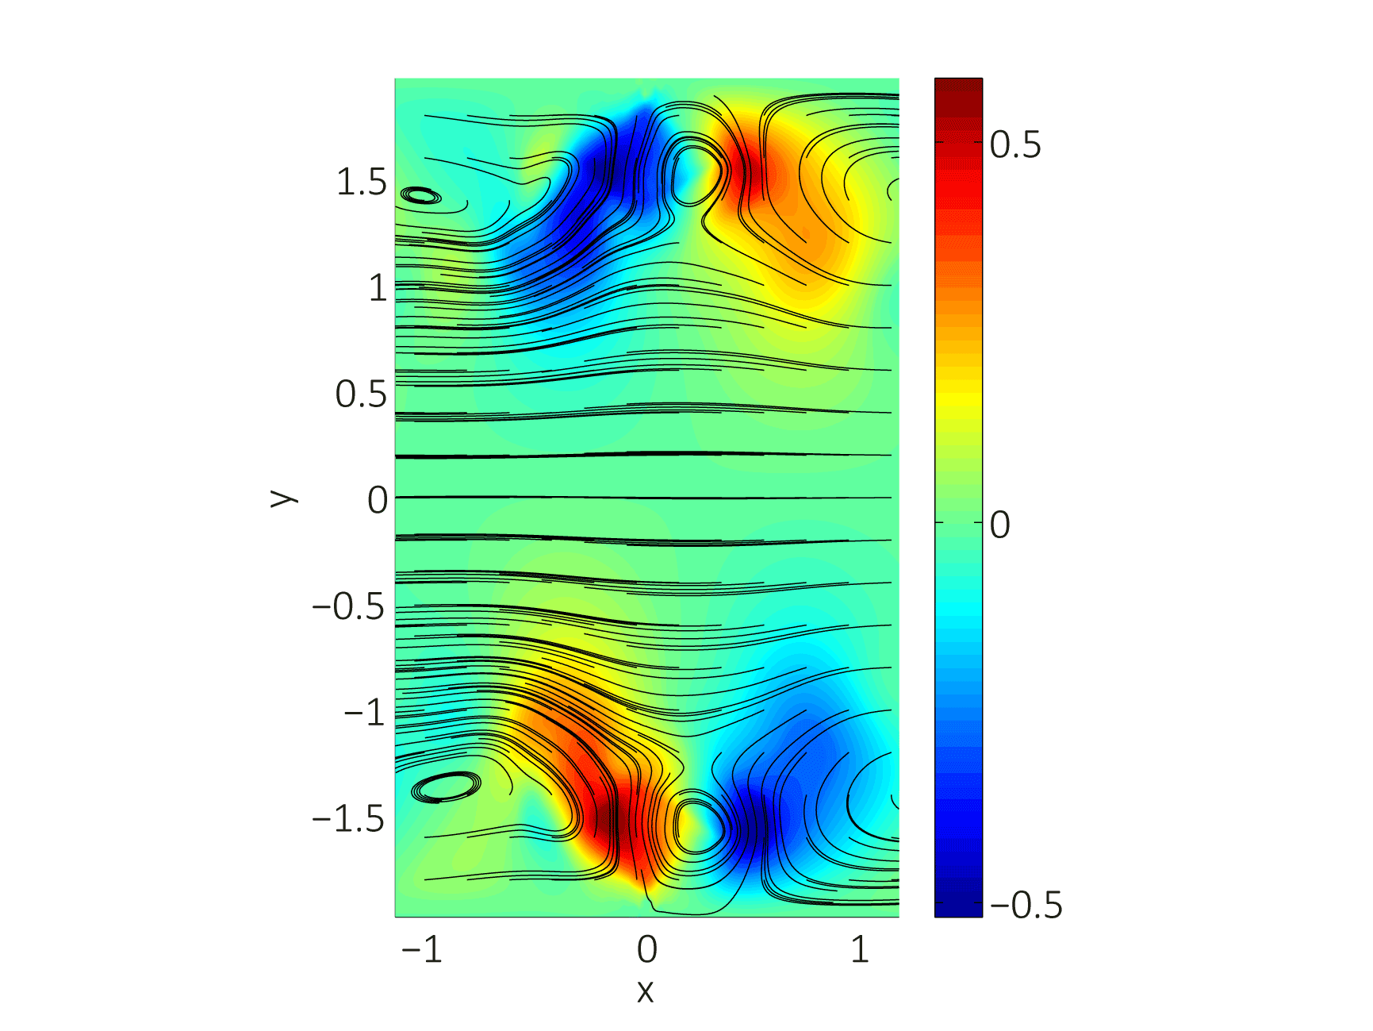
Risultati – pressione
Filamenti su entrambi i lati del canale
  Scarsa interazione fra loro
  Somma dei loro effetti
    Flusso netto fino al 30% di U
Introduzione
Metodo
Risultati
Analisi
Conclusioni
Rottura della simmetria di un filamento flessibile immerso in un flusso pulsante
Zaccaria Orlando

Slide 26
Indice
Introduzione
Metodo
Risultati
  Condizioni al contorno di velocità
  Condizioni al contorno periodiche e gradiente di pressione
Analisi
  Finite time Lyapunov exponent, FTLE
  Modellazione
Conclusioni
Introduzione
Metodo
Risultati
Analisi
Conclusioni
Rottura della simmetria di un filamento flessibile immerso in un flusso pulsante
Zaccaria Orlando

Slide 27
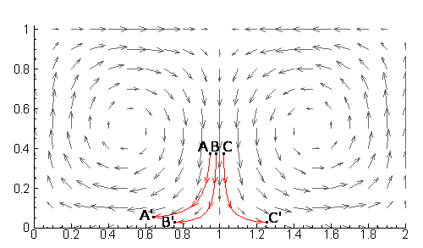


Analisi - FTLE
Finite time Lyapunov exponent
  Tasso di separazione $λ$ di traiettorie inizialmente vicine
  Il campo di FTLE delinea le strutture vorticose
Introduzione
Metodo
Risultati
Analisi
Conclusioni
$$|δ x(t)|≈e^{λt}|δ x_{0}|$$
Rottura della simmetria di un filamento flessibile immerso in un flusso pulsante
Zaccaria Orlando

Slide 28
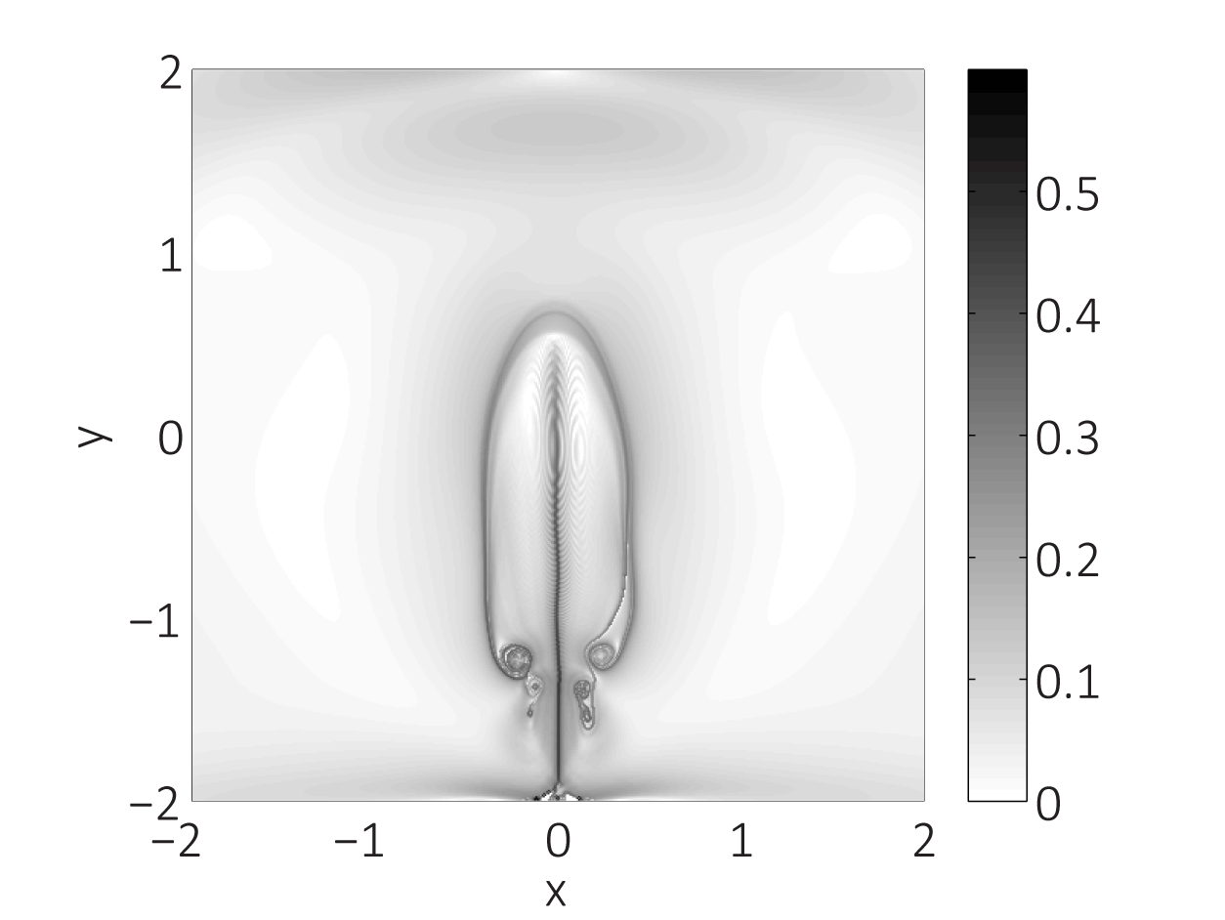
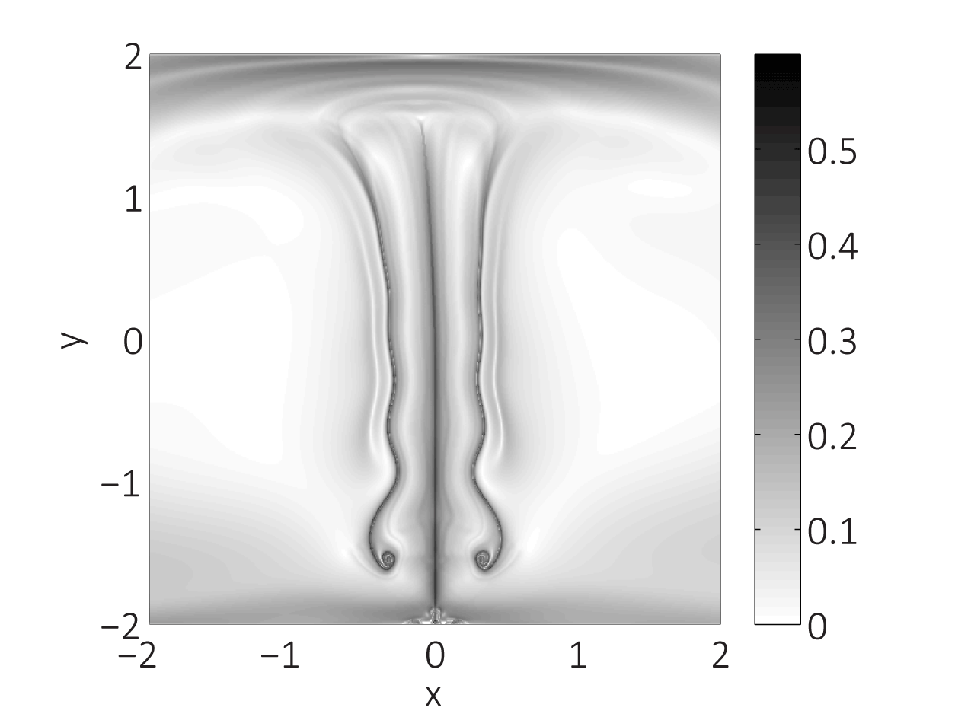


Analisi - FTLE
Filamento isolato, T = 0.6, T = 1.5, T = 2.1, T = 3.6
Introduzione
Metodo
Risultati
Analisi
Conclusioni
Rottura della simmetria di un filamento flessibile immerso in un flusso pulsante
Zaccaria Orlando

Slide 29




Analisi - FTLE
Filamenti vicini, T = 0.6, T = 1.5, T = 2.1, T = 3.6
Introduzione
Metodo
Risultati
Analisi
Conclusioni
Rottura della simmetria di un filamento flessibile immerso in un flusso pulsante
Zaccaria Orlando

Slide 30
Indice
Introduzione
Metodo
Risultati
  Condizioni al contorno di velocità
  Condizioni al contorno periodiche e gradiente di pressione
Analisi
  Finite time Lyapunov exponent, FTLE
  Modellazione
Conclusioni
Introduzione
Metodo
Risultati
Analisi
Conclusioni
Rottura della simmetria di un filamento flessibile immerso in un flusso pulsante
Zaccaria Orlando

Slide 31

Analisi - Modello
Modello proposto riguardo la generazione di flusso netto
  Il filamento in movimento agisce come un getto sul fluido
  La ripetizione periodica del getto lo rende non stabile
  Modello di canale con ripetizione periodica di getti verticali
Introduzione
Metodo
Risultati
Analisi
Conclusioni
Rottura della simmetria di un filamento flessibile immerso in un flusso pulsante
Zaccaria Orlando

Slide 32


Analisi - Modello
Getti isolati, confronto con filamenti isolati a T = 1.5
Introduzione
Metodo
Risultati
Analisi
Conclusioni
Rottura della simmetria di un filamento flessibile immerso in un flusso pulsante
Zaccaria Orlando

Slide 33




Analisi - Modello
Confronto con d = 3, T = 1.5
Introduzione
Metodo
Risultati
Analisi
Conclusioni
Rottura della simmetria di un filamento flessibile immerso in un flusso pulsante
Zaccaria Orlando

Slide 34




Analisi - Modello
Confronto con d = 1, T = 1.5
Introduzione
Metodo
Risultati
Analisi
Conclusioni
Rottura della simmetria di un filamento flessibile immerso in un flusso pulsante
Zaccaria Orlando

Slide 35
Analisi - Modello
Il modello:
  Genera risultati con buon accordo rispetto alla simulazione completa
  Genera flusso netto di valore simile rispetto alla simulazione completa
  Permette di spiegare l’origine del flusso netto
  Non spiega l’asimmetria nel movimento del filamento
Può essere utile nella comprensione delle origini del fenomeno.
Introduzione
Metodo
Risultati
Analisi
Conclusioni
Rottura della simmetria di un filamento flessibile immerso in un flusso pulsante
Zaccaria Orlando

Slide 36
Indice
Introduzione
Metodo
Risultati
  Condizioni al contorno di velocità
  Condizioni al contorno periodiche e gradiente di pressione
Analisi
  Finite time Lyapunov exponent, FTLE
  Modellazione
Conclusioni
Introduzione
Metodo
Risultati
Analisi
Conclusioni
Rottura della simmetria di un filamento flessibile immerso in un flusso pulsante
Zaccaria Orlando

Slide 37
Conclusioni
Concludendo
  Il caso di studio si è rivelato interessante
  Il metodo di studio ha dimostrato di essere appropriato
  Sono stati descritti fenomeni inaspettati
  L’analisi FTLE ha confermato le osservazioni
  Un modello è stato proposto e si è dimostrato in accordo con i precedenti risultati
Sviluppi futuri
  Simulazioni con un insieme ancora più ampio di parametri
  Ampliamento del modello proposto
  Migliore comprensione dei fenomeni alla base del comportamento del sistema
Introduzione
Metodo
Risultati
Analisi
Conclusioni
Rottura della simmetria di un filamento flessibile immerso in un flusso pulsante
Zaccaria Orlando

Slide 38
Rottura della simmetria di un filamento flessibile immerso in un flusso pulsante
Indice
Università degli Studi di Genova
Royal Institute of Technology of Stockholm
Introduzione
Metodo
Risultati
Analisi
Conclusioni
Zaccaria Orlando
Rottura della simmetria di un filamento flessibile immerso in un flusso pulsante
Zaccaria Orlando
Grazie per l’attenzione

